Slide 2
2장
간단한 분류 알고리즘 훈련

Slide 3
2장 간단한 분류 알고리즘 훈련
2.1 인공 뉴런: 초기 머신 러닝의 간단한 역사
2.2 파이썬으로 퍼셉트론 학습 알고리즘 구현
2.3 적응형 선형 뉴런과 학습의 수렴
2.4 요약

Slide 4
2.1 인공 뉴런: 초기 머신 러닝의 간단한 역사

Slide 5
2.1 인공 뉴런: 초기 머신 러닝의 간단한 역사
인공 뉴런: 초기 머신 러닝의 간단한 역사
퍼셉트론(perceptron)과 이와 관련된 알고리즘을 자세히 설명하기 전에 초창기 머신 러닝을 간단히 둘러보자
AI를 설계하기 위해 생물학적 뇌가 동작하는 방식을 이해하려는 시도로, 1943년 워렌 맥컬록(Warren McCulloch)과 월터 피츠(Walter Pitts)는 처음으로 간소화된 뇌의 뉴런 개념을 발표
이를 맥컬록-피츠(MCP) 뉴런이라고 함
뉴런들은 뇌의 신경 세포와 서로 연결되어 있음
그림 2-1과 같이 화학적·전기적 신호를 처리하고 전달하는 데 관여함

Slide 6
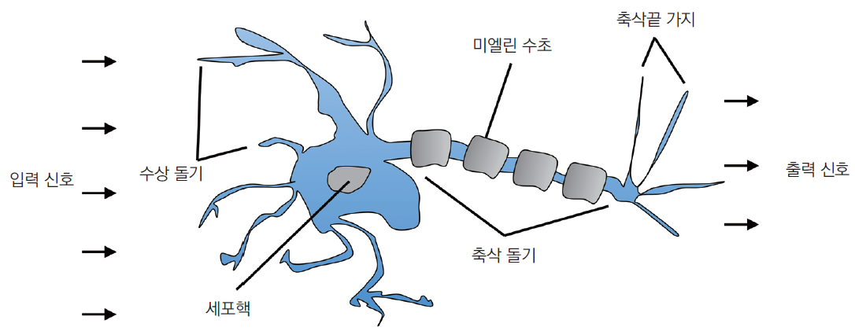
2.1 인공 뉴런: 초기 머신 러닝의 간단한 역사
▼ 그림 2-1 뇌의 신경 세포

Slide 7
2.1 인공 뉴런: 초기 머신 러닝의 간단한 역사
인공 뉴런: 초기 머신 러닝의 간단한 역사
맥컬록과 피츠는 신경 세포를 이진 출력을 내는 간단한 논리 회로로 표현
수상 돌기에 여러 신호가 도착하면 세포체에 합쳐짐
합쳐진 신호가 특정 임계 값을 넘으면 출력 신호가 생성되고 축삭 돌기를 이용하여 전달

Slide 8
2.1 인공 뉴런: 초기 머신 러닝의 간단한 역사
인공 뉴런: 초기 머신 러닝의 간단한 역사
몇 년 후에 프랑크 로젠블라트(Frank Rosenblatt)는 MCP 뉴런 모델을 기반으로 퍼셉트론 학습 개념을 처음 발표
퍼셉트론 규칙에서 로젠블라트는 자동으로 최적의 가중치를 학습하는 알고리즘을 제안
이 가중치는 뉴런의 출력 신호를 낼지 말지를 결정하기 위해 입력 특성에 곱하는 계수
지도 학습과 분류 개념으로 말하면 이런 알고리즘을 사용하여 새로운 데이터 포인트가 한 클래스에 속하는지 아닌지를 예측할 수 있음

Slide 9
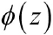
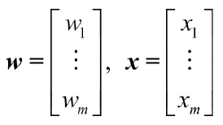
2.1 인공 뉴런: 초기 머신 러닝의 간단한 역사
인공 뉴런의 수학적 정의
좀 더 형식적으로 말하면 인공 뉴런(artificial neuron) 아이디어를 두 개의 클래스가 있는 이진 분류(binary classification) 작업으로 볼 수 있음
두 클래스는 간단하게 1(양성 클래스)과 -1(음성 클래스)로 나타냄
그다음 입력 값 x와 이에 상응하는 가중치 벡터 w의 선형 조합으로 결정 함수( )를 정의
최종 입력(net input)인 z는 z = w₁ x₁ + w₂x₂ + … + w_{m}x_{m}

Slide 10
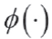
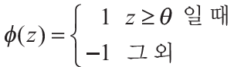
2.1 인공 뉴런: 초기 머신 러닝의 간단한 역사
인공 뉴런의 수학적 정의
이제 특정 샘플 x^{(i)}의 최종 입력이 사전에 정의된 임계 값 θ보다 크면 클래스 1로 예측하고, 그렇지 않으면 클래스 -1로 예측
퍼셉트론 알고리즘에서 결정 함수 는 단위 계단 함수(unit step function)를 변형한 것

Slide 11
2.1 인공 뉴런: 초기 머신 러닝의 간단한 역사
인공 뉴런의 수학적 정의
식을 간단하게 만들기 위해 임계 값 θ를 식의 왼쪽으로 옮겨 w_{o} = -θ고 x_{o} = 1인 0번째 가중치를 정의
이렇게 하면 z를 좀 더 간단하게 쓸 수 있음

Slide 12
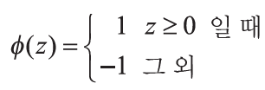
2.1 인공 뉴런: 초기 머신 러닝의 간단한 역사
인공 뉴런의 수학적 정의
결정 함수는 다음과 같음
머신 러닝 분야에서는 음수 임계 값 또는 가중치 w_{o} = -θ를 절편이라고 함

Slide 13
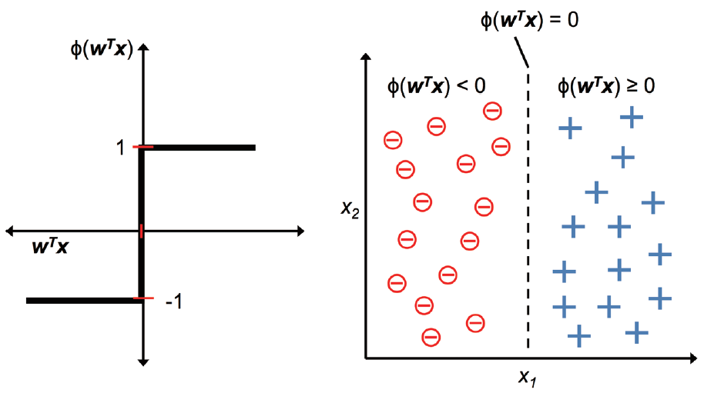
2.1 인공 뉴런: 초기 머신 러닝의 간단한 역사
인공 뉴런의 수학적 정의
그림 2-2는 퍼셉트론 결정 함수로 최종 입력 z = w^{T}x가 이진 출력(-1 또는 1)으로 압축되는 방법(왼쪽 그림)과 이를 사용하여 선형 분리가 가능한 두 개의 클래스 사이를 구별하는 방법(오른쪽 그림)을 보여 줌
▼ 그림 2-2 퍼셉트론의 결정 함수와 결정 경계

Slide 14
2.1 인공 뉴런: 초기 머신 러닝의 간단한 역사
퍼셉트론 학습 규칙
MCP 뉴런과 로젠블라트의 임계 퍼셉트론 모델 이면에 있는 전반적인 아이디어는 뇌의 뉴런 하나가 작동하는 방식을 흉내 내려는 환원주의(reductionism) 접근 방식을 사용한 것
즉, 출력을 내거나 내지 않는 두 가지 경우만 있음
로젠블라트의 초기 퍼셉트론 학습 규칙은 매우 간단함

Slide 15
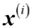
2.1 인공 뉴런: 초기 머신 러닝의 간단한 역사
퍼셉트론 학습 규칙
퍼셉트론 알고리즘을 요약하면 다음 과정과 같음
1. 가중치를 0 또는 랜덤한 작은 값으로 초기화
2. 각 훈련 샘플 에서 다음 작업을 함
a. 출력 값 를 계산
b. 가중치를 업데이트

Slide 16
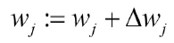
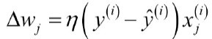
2.1 인공 뉴런: 초기 머신 러닝의 간단한 역사
퍼셉트론 학습 규칙
여기서 출력 값은 앞서 정의한 단위 계단 함수로 예측한 클래스 레이블
가중치 벡터 w에 있는 개별 가중치 w_{j}가 동시에 업데이트되는 것을 다음과 같이 쓸 수 있음
가중치 w_{j}에 대한 업데이트 값(또는 w_{j}의 변화량)인 Δw_{j} 값은 퍼셉트론 학습 규칙에 따라 계산

Slide 17
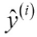
2.1 인공 뉴런: 초기 머신 러닝의 간단한 역사
퍼셉트론 학습 규칙
여기서 η는 학습률(learning rate)(일반적으로 0.0에서 1.0 사이 실수)
y^{(i)}는 i번째 훈련 샘플의 진짜 클래스 레이블(true class label)
는 예측 클래스 레이블(predicted class label)
가중치 벡터의 모든 가중치를 동시에 업데이트한다는 점이 중요함
즉, 모든 가중치가 각자의 업데이트 값 Δw_{j}에 의해 업데이트되기 전에 예측 레이블 를 다시 계산하지 않음

Slide 18
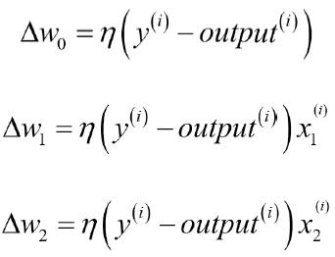
2.1 인공 뉴런: 초기 머신 러닝의 간단한 역사
퍼셉트론 학습 규칙
구체적으로 2차원 데이터셋에서는 다음과 같이 업데이트

Slide 19
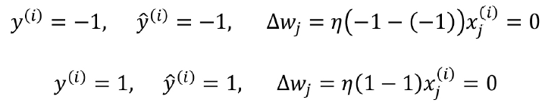
2.1 인공 뉴런: 초기 머신 러닝의 간단한 역사
퍼셉트론 학습 규칙
파이썬으로 퍼셉트론 규칙을 구현하기 전에 간단한 사고 실험을 하여 이 규칙이 얼마나 멋지고 간단하게 작동하는지 알아보자
퍼셉트론이 클래스 레이블을 정확히 예측한 두 경우는 가중치가 변경되지 않고 그대로 유지됨
업데이트 값은 0이 됨

Slide 20
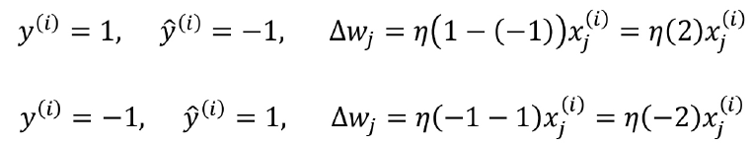
2.1 인공 뉴런: 초기 머신 러닝의 간단한 역사
퍼셉트론 학습 규칙
잘못 예측했을 때는 가중치를 양성 또는 음성 타깃 클래스 방향으로 이동시킴

Slide 21
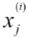
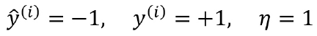
2.1 인공 뉴런: 초기 머신 러닝의 간단한 역사
퍼셉트론 학습 규칙
곱셈 계수인 를 좀 더 잘 이해하기 위해 다른 예를 살펴보자

Slide 22
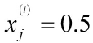
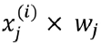
2.1 인공 뉴런: 초기 머신 러닝의 간단한 역사
퍼셉트론 학습 규칙
일 때 이 샘플을 -1로 잘못 분류했다고 가정
이때 가중치가 1만큼 증가되어 다음번에 이 샘플을 만났을 때 최종 입력 가 더 큰 양수가 됨
단위 계단 함수의 임계 값보다 커져 샘플이 +1로 분류될 가능성이 높아질 것

Slide 23
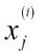
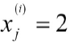
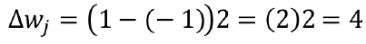
2.1 인공 뉴런: 초기 머신 러닝의 간단한 역사
퍼셉트론 학습 규칙
가중치 업데이트는 값에 비례
예를 들어 다른 샘플 를 -1로 잘못 분류했다면 이 샘플을 다음번에 올바르게 분류하기 위해 더 크게 결정 경계를 움직임

Slide 24
2.1 인공 뉴런: 초기 머신 러닝의 간단한 역사
퍼셉트론 학습 규칙
퍼셉트론은 두 클래스가 선형적으로 구분되고 학습률이 충분히 작을 때만 수렴이 보장됨(관심 있는 독자는 제 강의 노트에서 수학 증명을 볼 수 있습니다: https://sebastianraschka.com/pdf/lecture-notes/stat479ss19/L03_perceptron_slides.pdf)
두 클래스를 선형 결정 경계로 나눌 수 없다면 훈련 데이터셋을 반복할 최대 횟수(에포크(epoch))를 지정하고 분류 허용 오차를 지정할 수 있음
그렇지 않으면 퍼셉트론은 가중치 업데이트를 멈추지 않음

Slide 25
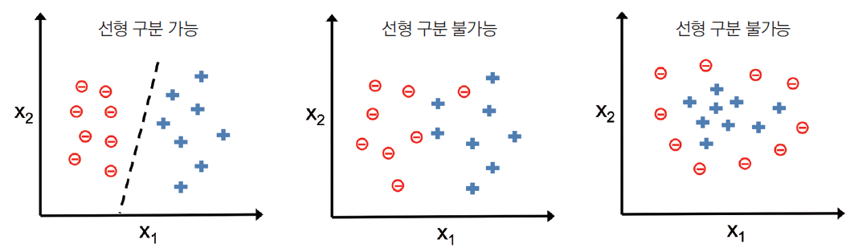
2.1 인공 뉴런: 초기 머신 러닝의 간단한 역사
▼ 그림 2-3 선형적으로 구분되는 데이터셋과 그렇지 못한 데이터셋

Slide 26
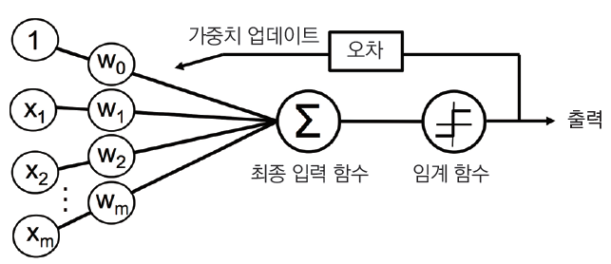
2.1 인공 뉴런: 초기 머신 러닝의 간단한 역사
퍼셉트론 학습 규칙
다음 절에서 실제로 구현하기 전에 방금 배운 것을 일반적인 퍼셉트론 개념을 표현한 간단한 다이어그램으로 요약해 보자
▼ 그림 2-4 퍼셉트론 알고리즘

Slide 27
2.1 인공 뉴런: 초기 머신 러닝의 간단한 역사
퍼셉트론 학습 규칙
그림 2-4는 퍼셉트론이 샘플 x를 입력으로 받아 가중치 w를 연결하여 최종 입력을 계산하는 방법을 보여 줌
그다음 최종 입력은 임계 함수로 전달되어 샘플의 예측 클래스 레이블인 -1 또는 +1의 이진 출력을 만듦
학습 단계에서 이 출력을 사용하여 예측 오차를 계산하고 가중치를 업데이트

Slide 28
2.2 파이썬으로 퍼셉트론 학습 알고리즘 구현

Slide 29
2.2 파이썬으로 퍼셉트론 학습 알고리즘 구현
파이썬으로 퍼셉트론 학습 알고리즘 구현
이전 절에서 로젠블라트의 퍼셉트론 규칙이 어떻게 작동하는지 배웠음
이제 파이썬으로 구현해 보자
그다음 1장에서 소개한 붓꽃 데이터셋에 적용해 보자

Slide 30
2.2 파이썬으로 퍼셉트론 학습 알고리즘 구현
객체 지향 퍼셉트론 API
객체 지향 방식을 사용하여 퍼셉트론 인터페이스를 가진 파이썬 클래스를 정의
Perceptron 객체를 초기화한 후 fit 메서드로 데이터에서 학습하고, 별도의 predict 메서드로 예측을 만듦
관례에 따라 객체의 초기화 과정에서 생성하지 않고 다른 메서드를 호출하여 만든 속성은 밑줄( _ )을 추가함
예를 들어 self.w_와 같음

Slide 31
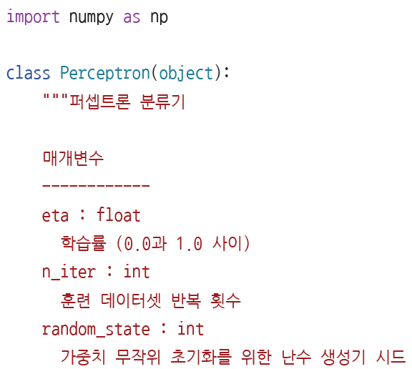
2.2 파이썬으로 퍼셉트론 학습 알고리즘 구현
객체 지향 퍼셉트론 API
퍼셉트론 구현은 다음과 같음

Slide 32
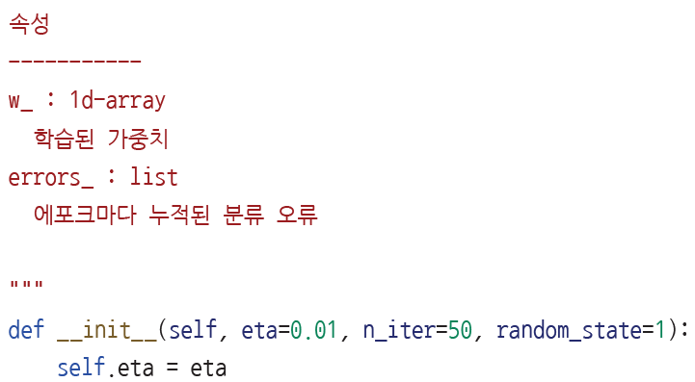
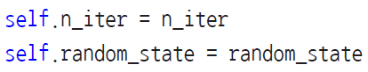
2.2 파이썬으로 퍼셉트론 학습 알고리즘 구현
객체 지향 퍼셉트론 API

Slide 33
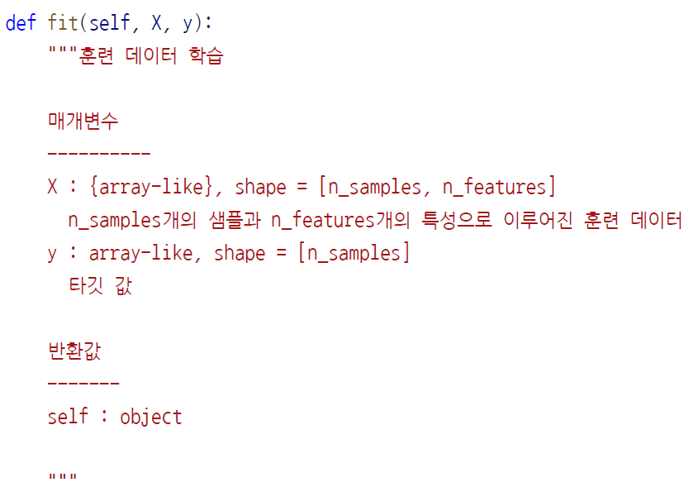
2.2 파이썬으로 퍼셉트론 학습 알고리즘 구현
객체 지향 퍼셉트론 API

Slide 34
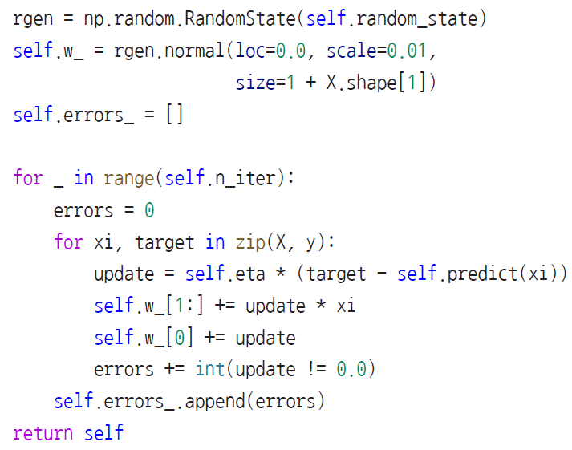
2.2 파이썬으로 퍼셉트론 학습 알고리즘 구현
객체 지향 퍼셉트론 API

Slide 35
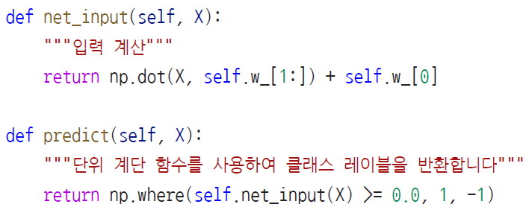
2.2 파이썬으로 퍼셉트론 학습 알고리즘 구현
객체 지향 퍼셉트론 API

Slide 36
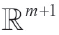
2.2 파이썬으로 퍼셉트론 학습 알고리즘 구현
객체 지향 퍼셉트론 API
이 퍼셉트론 구현을 사용하여 학습률 eta와 에포크 횟수(훈련 데이터셋을 반복하는 횟수) n_iter로 새로운 Perceptron 객체를 초기화
fit 메서드에서 self.w_ 가중치를 벡터 로 초기화
여기서 m은 데이터셋에 있는 차원(특성) 개수
벡터의 첫 번째 원소인 절편을 위해 1을 더했음
즉, 이 벡터의 첫 번째 원소 self.w_[0]는 앞서 언급한 절편임

Slide 37
2.2 파이썬으로 퍼셉트론 학습 알고리즘 구현
객체 지향 퍼셉트론 API
이 벡터는 rgen.normal(loc=0.0, scale=0.01, size=1 + X.shape[1])을 사용하여 표준 편차가 0.01인 정규 분포에서 뽑은 랜덤한 작은 수를 담고 있음
여기서 rgen은 넘파이 난수(random number) 생성기로 사용자가 지정한 랜덤 시드(seed)로 이전과 동일한 결과를 재현할 수 있음

Slide 38
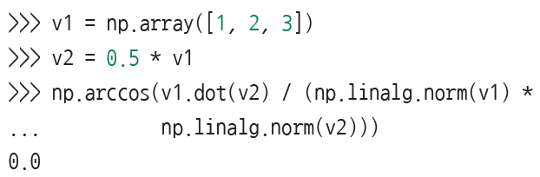
2.2 파이썬으로 퍼셉트론 학습 알고리즘 구현
객체 지향 퍼셉트론 API
가중치를 0으로 초기화하지 않는 이유는 가중치가 0이 아니어야 학습률 η(eta)가 분류 결과에 영향을 주기 때문임
가중치가 0으로 초기화되어 있다면 학습률 파라미터 eta는 가중치 벡터의 방향이 아니라 크기에만 영향을 미침
혹시 삼각법을 알고 있다면 벡터 v1=[1 2 3]이 있을때 v1과 벡터 v2=0.5×v1 사이 각은 다음 코드에서 보듯이 정확히 0이 됨을 알 수 있음

Slide 39
2.2 파이썬으로 퍼셉트론 학습 알고리즘 구현
객체 지향 퍼셉트론 API
np.arccos 함수는 역코사인 삼각 함수이고 np.linalg.norm은 벡터 길이를 계산하는 함수(균등 분포가 아니라 정규 분포를 사용하고 표준 편차 0.01을 선택한 것에는 특별한 이유가 없고 벡터의 모든 원소가 0이 되는 것을 피하기 위해 랜덤한 작은 값을 얻기만 하면 됨)
fit 메서드는 가중치를 초기화한 후 훈련 데이터셋에 있는 모든 개개의 샘플을 반복 순회하면서 이전 절에서 설명한 퍼셉트론 학습 규칙에 따라 가중치를 업데이트

Slide 40
2.2 파이썬으로 퍼셉트론 학습 알고리즘 구현
객체 지향 퍼셉트론 API
클래스 레이블은 predict 메서드에서 예측
fit 메서드에서 훈련하는 동안 가중치를 업데이트하기 위해 predict 메서드를 호출하여 클래스 레이블에 대한 예측을 얻음
predict 메서드는 모델이 학습되고 난 후 새로운 데이터의 클래스 레이블을 예측하는 데도 사용할 수 있음
에포크마다 self.errors_ 리스트에 잘못 분류된 횟수를 기록
나중에 훈련하는 동안 얼마나 퍼셉트론을 잘 수행했는지 분석할 수 있음
net_input 메서드에서 사용한 np.dot 함수는 벡터 점곱 w^{T}x를 계산

Slide 41
2.2 파이썬으로 퍼셉트론 학습 알고리즘 구현
붓꽃 데이터셋에서 퍼셉트론 훈련
앞서 만든 퍼셉트론 구현을 테스트하기 위해 두 개의 특성(차원)만 사용하여 이 장의 나머지 예제를 만들겠음
퍼셉트론 규칙이 2차원에 국한된 것은 아니지만 학습 목적으로 산점도에 훈련 모델의 결정 경계를 그리기 위해 꽃받침 길이와 꽃잎 길이만 사용
퍼셉트론이 이진 분류기이기 때문에 붓꽃 데이터셋에서 두 개의 꽃 Setosa와 Versicolor만 사용
퍼셉트론 알고리즘은 다중 클래스 분류로 확장할 수 있음
예를 들어 일대다(One-versus-All, OvA) 전략을 사용

Slide 42
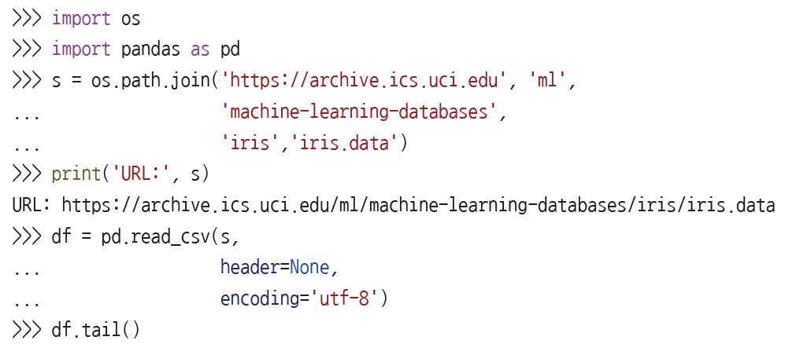
2.2 파이썬으로 퍼셉트론 학습 알고리즘 구현
붓꽃 데이터셋에서 퍼셉트론 훈련
먼저 pandas 라이브러리를 사용하여 UCI 머신 러닝 저장소에서 붓꽃 데이터셋을 DataFrame 객체로 직접 로드(load)
데이터가 제대로 로드되었는지 확인하기 위해 tail 메서드로 마지막 다섯 줄을 출력해 보자

Slide 43
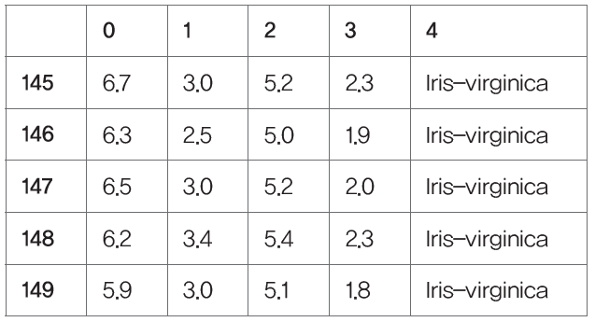
2.2 파이썬으로 퍼셉트론 학습 알고리즘 구현
▼ 그림 2-5 붓꽃 데이터셋

Slide 44
2.2 파이썬으로 퍼셉트론 학습 알고리즘 구현
붓꽃 데이터셋에서 퍼셉트론 훈련
그다음 50개의 Iris-setosa와 50개의 Iris-versicolor 꽃에 해당하는 처음 100개의 클래스 레이블을 추출함
클래스 레이블을 두 개의 정수 클래스 1(versicolor)과 -1(setosa)로 바꾼 후 벡터 y에 저장
판다스 DataFrame의 values 속성은 넘파이 배열을 반환

Slide 45
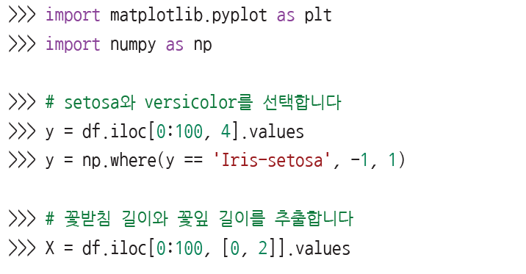
2.2 파이썬으로 퍼셉트론 학습 알고리즘 구현
붓꽃 데이터셋에서 퍼셉트론 훈련
비슷하게 100개의 훈련 샘플에서 첫 번째 특성 열(꽃받침 길이)과 세 번째 특성 열(꽃잎 길이)을 추출하여 특성 행렬 X에 저장
2차원 산점도(scatter plot)로 시각화해 보자

Slide 46
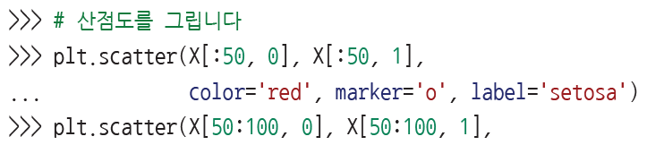
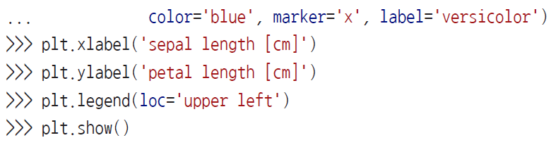
2.2 파이썬으로 퍼셉트론 학습 알고리즘 구현
붓꽃 데이터셋에서 퍼셉트론 훈련

Slide 47
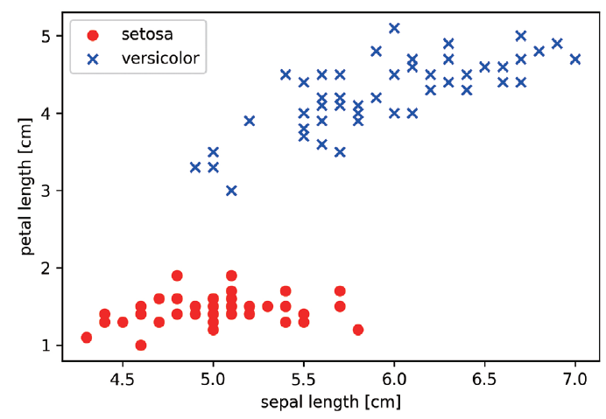
2.2 파이썬으로 퍼셉트론 학습 알고리즘 구현
붓꽃 데이터셋에서 퍼셉트론 훈련
이 코드를 실행하면 산점도를 그림 2- 6과 같이 그림
▼ 그림 2- 6 붓꽃 데이터셋의 산점도

Slide 48
2.2 파이썬으로 퍼셉트론 학습 알고리즘 구현
붓꽃 데이터셋에서 퍼셉트론 훈련
이 산점도는 붓꽃 데이터셋에 있는 샘플들이 꽃받침 길이(cm)와 꽃잎 길이(cm) 두 개의 특성 축을 따라 분포된 형태를 보여 줌
이런 2차원 부분 공간에서는 선형 결정 경계로 Setosa와 Versicolor 꽃을 구분하기 충분할 것 같음
퍼셉트론 같은 선형 분류기가 이 데이터셋의 꽃을 완벽하게 분류할 것

Slide 49
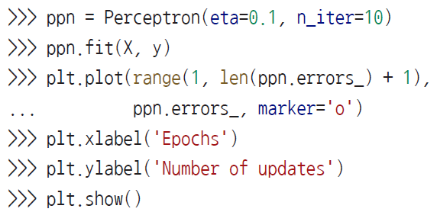
2.2 파이썬으로 퍼셉트론 학습 알고리즘 구현
붓꽃 데이터셋에서 퍼셉트론 훈련
이제 붓꽃 데이터셋에서 추출한 일부 데이터에서 퍼셉트론 알고리즘을 훈련해 보자
에포크 대비 잘못 분류된 오차를 그래프로 그려서, 알고리즘이 수렴하여 두 붓꽃 클래스를 구분하는 결정 경계를 찾는지 확인

Slide 50
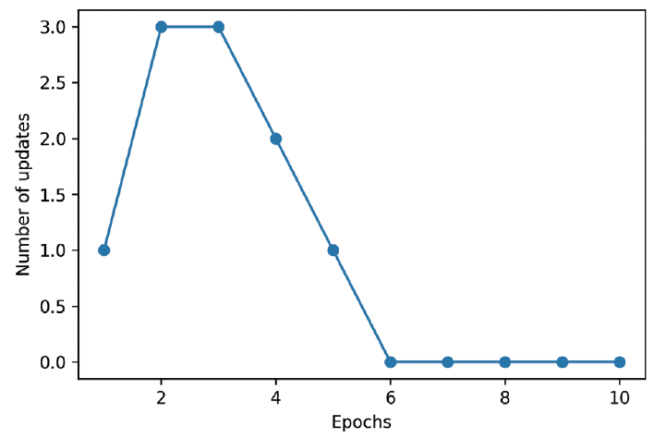
2.2 파이썬으로 퍼셉트론 학습 알고리즘 구현
붓꽃 데이터셋에서 퍼셉트론 훈련
코드를 실행하면 그림 2-7과 같이 에포크 대비 잘못 분류된 오차를 그래프로 보여 줌
▼ 그림 2-7 퍼셉트론의 에포크 대비 오차

Slide 51
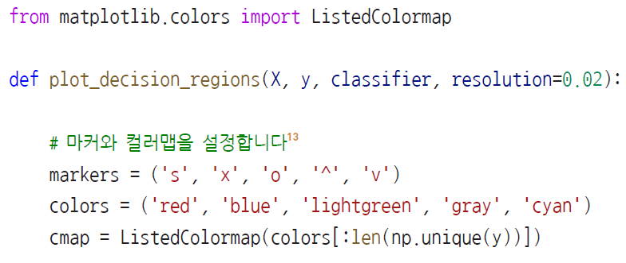
2.2 파이썬으로 퍼셉트론 학습 알고리즘 구현
붓꽃 데이터셋에서 퍼셉트론 훈련
그림 2-7에서 볼 수 있듯이 퍼셉트론은 여섯 번째 에포크 이후에 수렴했고 훈련 샘플을 완벽하게 분류
간단한 함수를 만들어 2차원 데이터셋의 결정 경계를 시각화해 보자

Slide 52
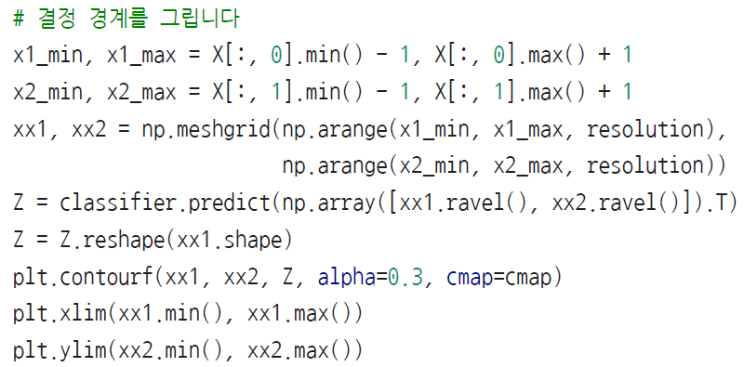
2.2 파이썬으로 퍼셉트론 학습 알고리즘 구현
붓꽃 데이터셋에서 퍼셉트론 훈련

Slide 53
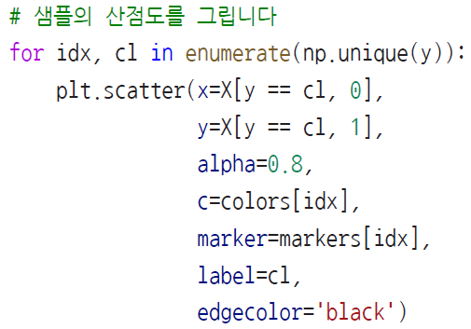
2.2 파이썬으로 퍼셉트론 학습 알고리즘 구현
붓꽃 데이터셋에서 퍼셉트론 훈련

Slide 54
2.2 파이썬으로 퍼셉트론 학습 알고리즘 구현
붓꽃 데이터셋에서 퍼셉트론 훈련
먼저 colors와 markers를 정의하고 ListedColormap을 사용하여 colors 리스트에서 컬러맵을 만듦
두 특성의 최솟값과 최댓값을 찾고 이 벡터로 넘파이 meshgrid 함수로 그리드(grid) 배열 xx1과 xx2 쌍을 만듦
두 특성의 차원에서 퍼셉트론 분류기를 훈련했기 때문에 그리드 배열을 펼치고 훈련 데이터와 같은 개수의 열이 되도록 행렬을 만듦
predict 메서드로 그리드 각 포인트에 대응하는 클래스 레이블 Z를 예측

Slide 55
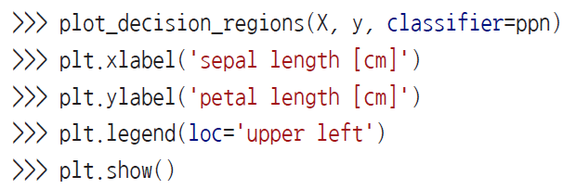
2.2 파이썬으로 퍼셉트론 학습 알고리즘 구현
붓꽃 데이터셋에서 퍼셉트론 훈련
클래스 레이블 Z를 xx1, xx2 같은 차원의 그리드로 크기를 변경한 후 맷플롯립의 contourf 함수로 등고선 그래프를 그림
그리드 배열에 대해 예측한 클래스를 각기 다른 색깔로 매핑하여 결정 영역을 나타냄

Slide 56
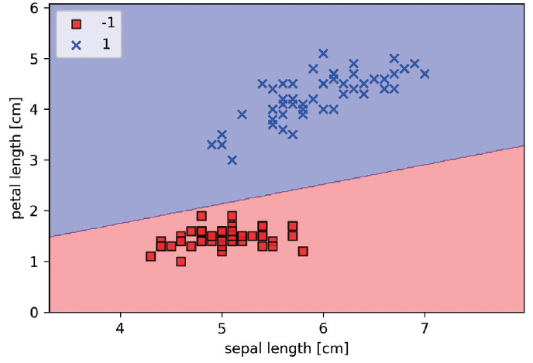
2.2 파이썬으로 퍼셉트론 학습 알고리즘 구현
붓꽃 데이터셋에서 퍼셉트론 훈련
이 코드를 실행하면 그림 2-8과 같이 결정 경계 그래프를 그림
▼ 그림 2-8 퍼셉트론이 만든 붓꽃 데이터셋의 결정 경계

Slide 57
2.2 파이썬으로 퍼셉트론 학습 알고리즘 구현
붓꽃 데이터셋에서 퍼셉트론 훈련
그림 2-8에서 볼 수 있듯이 퍼셉트론이 학습한 결정 경계는 두 개의 붓꽃으로 구성된 데이터셋의 모든 샘플을 완벽하게 분류

Slide 58
2.3 적응형 선형 뉴런과 학습의 수렴

Slide 59
2.3 적응형 선형 뉴런과 학습의 수렴
적응형 선형 뉴런과 학습의 수렴
이 절에서 단일층 신경망의 또 다른 종류인 적응형 선형 뉴런(ADAptive LInear NEuron, ADALINE)을 살펴보자
버나드 위드로우(Bernard Widrow)와 그의 박사 과정 학생인 테드 호프(Tedd Hoff)가 프랑크 로젠블라트의 퍼셉트론 알고리즘 이후 채 몇 년이 지나지 않아 아달린(Adaline)을 발표
아달린은 퍼셉트론의 향상된 버전으로 볼 수 있음

Slide 60
2.3 적응형 선형 뉴런과 학습의 수렴
적응형 선형 뉴런과 학습의 수렴
아달린은 연속 함수(continuous function)로 비용 함수를 정의하고 최소화하는 핵심 개념을 보여 주기 때문에 아주 흥미로움
로지스틱 회귀(logistic regression), 서포트 벡터 머신(support vector machine) 같은 분류를 위한 고급 머신 러닝 모델과 회귀 모델을 이해하는데 도움이 될 것
아달린 규칙(위드로우-호프 규칙이라고도 함)과 로젠블라트 퍼셉트론의 가장 큰 차이점은 가중치를 업데이트하는데 퍼셉트론처럼 단위 계단 함수 대신 선형 활성화 함수를 사용하는 것

Slide 61
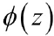
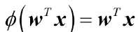
2.3 적응형 선형 뉴런과 학습의 수렴
적응형 선형 뉴런과 학습의 수렴
아달린에서 선형 활성화 함수 는 단순한 항등 함수(identity function)
즉, 다음과 같음
선형 활성화 함수가 가중치 학습에 사용되지만 최종 예측을 만드는 데 여전히 임계 함수를 사용
앞서 보았던 단위 계단 함수와 비슷함

Slide 62
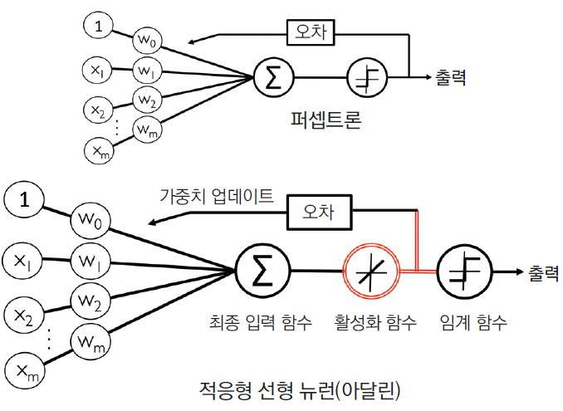
2.3 적응형 선형 뉴런과 학습의 수렴
적응형 선형 뉴런과 학습의 수렴
퍼셉트론과 아달린 알고리즘의 주요 차이점을 그림 2-9에 나타냈음
▼ 그림 2-9 퍼셉트론과 아달린 알고리즘의 비교

Slide 63
2.3 적응형 선형 뉴런과 학습의 수렴
적응형 선형 뉴런과 학습의 수렴
아달린 알고리즘은 진짜 클래스 레이블과 선형 활성화 함수의 실수 출력 값을 비교하여 모델의 오차를 계산하고 가중치를 업데이트
반대로 퍼셉트론은 진짜 클래스 레이블과 예측 클래스 레이블을 비교

Slide 64
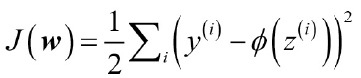
2.3 적응형 선형 뉴런과 학습의 수렴
경사 하강법으로 비용 함수 최소화
지도 학습 알고리즘의 핵심 구성 요소 중 하나는 학습 과정 동안 최적화하기 위해 정의한 목적 함수(object function)
종종 최소화하려는 비용 함수가 목적 함수가 됨
아달린은 계산된 출력과 진짜 클래스 레이블 사이의 제곱 오차합(Sum of Squared Errors, SSE)으로 가중치를 학습하기 위한 비용 함수 J를 정의

Slide 65
2.3 적응형 선형 뉴런과 학습의 수렴
경사 하강법으로 비용 함수 최소화
항은 다음 문단에서 설명할 가중치 파라미터에 대한 비용 함수 또는 손실 함수의 그레이디언트(gradient)를 간소하게 만들려고 편의상 추가한 것
단위 계단 함수 대신 연속적인 선형 활성화 함수를 사용하는 장점은 비용 함수가 미분 가능해진다는 것
이 비용 함수의 또 다른 장점은 볼록 함수라는 것
간단하지만 강력한 최적화 알고리즘인 경사 하강법(gradient descent)을 적용하여 붓꽃 데이터셋의 샘플을 분류하도록 비용 함수를 최소화하는 가중치를 찾을 수 있음

Slide 66
2.3 적응형 선형 뉴런과 학습의 수렴
경사 하강법으로 비용 함수 최소화
그림 2-10에서는 경사 하강법 이면에 있는 핵심 아이디어를 지역 또는 전역 최솟값에 도달할 때까지 언덕을 내려오는 것으로 묘사하고 있음
각 반복에서 경사의 반대 방향으로 진행
진행 크기는 경사의 기울기와 학습률로 결정

Slide 67
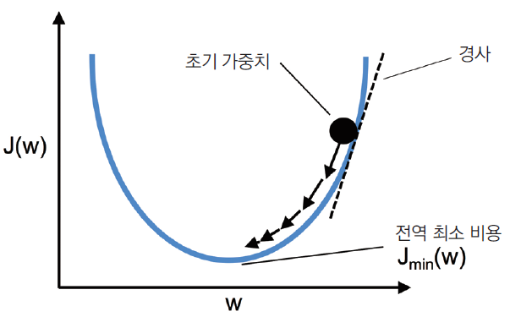
2.3 적응형 선형 뉴런과 학습의 수렴
▼ 그림 2-10 경사 하강법 알고리즘

Slide 68
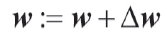

2.3 적응형 선형 뉴런과 학습의 수렴
경사 하강법으로 비용 함수 최소화
경사 하강법을 사용하면 비용 함수 J(w)의 그레이디언트 ∇J(w) 반대 방향으로 조금씩 가중치를 업데이트할 수 있음
가중치 변화량 Δw는 음수의 그레이디언트에 학습률 η를 곱한 것으로 정의

Slide 69



2.3 적응형 선형 뉴런과 학습의 수렴
경사 하강법으로 비용 함수 최소화
비용 함수의 그레이디언트를 계산하려면 각 가중치 w_{j}에 대한 편도 함수를 계산해야 함
가중치 w_{j}의 업데이트 공식을 다음과 같이 쓸 수 있음
모든 가중치가 동시에 업데이트되기 때문에 아달린 학습 규칙은 다음과 같음

Slide 70

2.3 적응형 선형 뉴런과 학습의 수렴
경사 하강법으로 비용 함수 최소화
아달린 학습 규칙이 퍼셉트론 규칙과 동일하게 보이지만 z^{(i)} = w^{T}x^{(i)}인 는 정수 클래스 레이블이 아니고 실수임
또한, 훈련 데이터셋에 있는 모든 샘플을 기반으로 가중치 업데이트를 계산(각 샘플마다 가중치를 업데이트하지는 않음)
이 방식을 배치 경사 하강법(batch gradient descent)이라고도 함

Slide 71

2.3 적응형 선형 뉴런과 학습의 수렴
파이썬으로 아달린 구현
퍼셉트론 규칙과 아달린이 매우 비슷하기 때문에 앞서 정의한 퍼셉트론 구현에서 fit 메서드를 바꾸어 경사 하강법으로 비용 함수가 최소화되도록 가중치를 업데이트

Slide 72

2.3 적응형 선형 뉴런과 학습의 수렴
파이썬으로 아달린 구현

Slide 73

2.3 적응형 선형 뉴런과 학습의 수렴
파이썬으로 아달린 구현

Slide 74

2.3 적응형 선형 뉴런과 학습의 수렴
파이썬으로 아달린 구현

Slide 75

2.3 적응형 선형 뉴런과 학습의 수렴
파이썬으로 아달린 구현

Slide 76
2.3 적응형 선형 뉴런과 학습의 수렴
파이썬으로 아달린 구현
퍼셉트론처럼 개별 훈련 샘플마다 평가한 후 가중치를 업데이트하지 않고 전체 훈련 데이터셋을 기반으로 그레이디언트를 계산
절편(0번째 가중치)은 self.eta * errors.sum()이고 가중치 1에서 m까지는 self.eta * X.T.dot(errors)
여기서 X.T.dot(errors)는 특성 행렬과 오차 벡터 간의 행렬-벡터 곱셈

Slide 77
2.3 적응형 선형 뉴런과 학습의 수렴
파이썬으로 아달린 구현
이 코드의 activation 메서드는 단순한 항등 함수(identity function)이기 때문에 아무런 영향을 미치지 않음
단일층 신경망을 통해 정보가 어떻게 흘러가는지 일반적인 개념을 표시하려고(activation 메서드에서 계산되는) 활성화 함수를 추가
입력 데이터의 특성에서 최종 입력, 활성화, 출력 순으로 진행

Slide 78
2.3 적응형 선형 뉴런과 학습의 수렴
파이썬으로 아달린 구현
다음 장에서는 항등 함수가 아니고 비선형 활성화 함수를 사용하는 로지스틱 회귀 분류기를 배울것
로지스틱 회귀 모델은 활성화 함수와 비용 함수만 다르고 아달린과 매우 비슷함
이전 퍼셉트론 구현과 마찬가지로 비용을 self.cost_ 리스트에 모아서 훈련이 끝난 후 알고리즘이 수렴하는지 확인해 보자

Slide 79
2.3 적응형 선형 뉴런과 학습의 수렴
파이썬으로 아달린 구현
실전에서는 최적으로 수렴하는 좋은 학습률 η를 찾기 위해 여러 번 실험을 해야 함
두 개의 학습률 η = 0.1과 η = 0.0001을 선택해 보자
에포크 횟수 대비 비용 함수의 값을 그래프로 나타내면 아달린 구현이 훈련 데이터에서 얼마나 잘 학습하는지 볼 수 있음

Slide 80

2.3 적응형 선형 뉴런과 학습의 수렴
파이썬으로 아달린 구현
두 학습률에서 에포크 횟수 대비 비용 그래프를 그려 보자

Slide 81

2.3 적응형 선형 뉴런과 학습의 수렴
파이썬으로 아달린 구현

Slide 82
2.3 적응형 선형 뉴런과 학습의 수렴
파이썬으로 아달린 구현
출력된 비용 함수 그래프에서 볼 수 있듯이 두 개의 다른 문제가 발생
그림 2-11의 왼쪽 그래프는 학습률이 너무 클 때 발생
비용 함수를 최소화하지 못하고 오차는 에포크마다 점점 더 커짐
전역 최솟값을 지나쳤기 때문임
반면 오른쪽 그래프에서는 비용이 감소하지만 학습률 η = 0.0001은 너무 작기 때문에 알고리즘이 전역 최솟값에 수렴하려면 아주 많은 에포크가 필요함

Slide 83

2.3 적응형 선형 뉴런과 학습의 수렴
▼ 그림 2-11 학습률에 따른 아달린 알고리즘의 수렴

Slide 84
2.3 적응형 선형 뉴런과 학습의 수렴
파이썬으로 아달린 구현
그림 2-12는 비용 함수 J를 최소화하려고 특정 가중치 값을 바꾸었을 때 어떤 일이 일어나는지 보여 줌
왼쪽 그림은 적절하게 선택한 학습률의 경우
비용이 점차 감소하여 전역 최솟값의 방향으로 이동

Slide 85

2.3 적응형 선형 뉴런과 학습의 수렴
파이썬으로 아달린 구현
오른쪽 그림은 너무 큰 학습률을 선택하여 전역 최솟값을 지나쳤음
▼ 그림 2-12 경사 하강법에서 학습률의 영향

Slide 86
2.3 적응형 선형 뉴런과 학습의 수렴
특성 스케일을 조정하여 경사 하강법 결과 향상
책에서 살펴볼 머신 러닝 알고리즘들은 최적의 성능을 위해 어떤 식으로든지 특성 스케일을 조정하는 것이 필요함
경사 하강법은 특성 스케일을 조정하여 혜택을 볼 수 있는 많은 알고리즘 중 하나임
이 절에서는 표준화(standardization)라고 하는 특성 스케일 방법을 사용
이 정규화 과정은 데이터에 평균이 0이고 단위 분산을 갖는 표준 정규 분포의 성질을 부여하여 경사 하강법 학습이 좀 더 빠르게 수렴되도록 도움
원본 데이터셋을 정규 분포로 만드는 것은 아님
표준화는 각 특성의 평균을 0에 맞추고 특성의 표준 편차를 1(단위 분산)로 만듦

Slide 87



2.3 적응형 선형 뉴런과 학습의 수렴
특성 스케일을 조정하여 경사 하강법 결과 향상
예를 들어 j번째 특성을 표준화하려면 모든 샘플에서 평균 를 빼고 표준 편차 로 나누면 됨

Slide 88
2.3 적응형 선형 뉴런과 학습의 수렴
특성 스케일을 조정하여 경사 하강법 결과 향상
여기서 x_{j}는 n개의 모든 훈련 샘플에서 j번째 특성 값을 포함한 벡터
표준화 기법을 데이터셋의 각 특성 j에 적용
표준화가 경사 하강법 학습에 도움이 되는 이유 중 하나는 그림 2-13에 나온 것처럼 더 적은 단계를 거쳐 최적 혹은 좋은 솔루션을 찾기 때문임
그림 2-13은 2차원 분류 문제에서 모델의 가중치에 따른 비용 함수의 등고선을 보여 줌

Slide 89

2.3 적응형 선형 뉴런과 학습의 수렴
▼ 그림 2-13 표준화가 비용 함수에 미치는 영향

Slide 90

2.3 적응형 선형 뉴런과 학습의 수렴
특성 스케일을 조정하여 경사 하강법 결과 향상
표준화는 넘파이 내장 함수 mean과 std로 간단하게 처리할 수 있음

Slide 91

2.3 적응형 선형 뉴런과 학습의 수렴
특성 스케일을 조정하여 경사 하강법 결과 향상
표준화한 후 다시 아달린 모델을 훈련하고 학습률 η = 0.01에서 몇 번의 에포크만에 수렴하는지 확인해 보자

Slide 92

2.3 적응형 선형 뉴런과 학습의 수렴
특성 스케일을 조정하여 경사 하강법 결과 향상

Slide 93

2.3 적응형 선형 뉴런과 학습의 수렴
특성 스케일을 조정하여 경사 하강법 결과 향상
이 코드를 실행하면 그림 2-14와 같은 결정 경계 그래프와 비용이 감소되는 그래프를 볼 수 있음
▼ 그림 2-14 표준화를 적용한 아달린의 결정 경계와 학습 곡선

Slide 94
2.3 적응형 선형 뉴런과 학습의 수렴
특성 스케일을 조정하여 경사 하강법 결과 향상
이 그래프에서 볼 수 있듯이 학습률 η = 0.01을 사용하고 표준화된 특성에서 훈련하니 아달린 모델이 수렴
모든 샘플이 완벽하게 분류되더라도 SSE가 0이 되지는 않음

Slide 95
2.3 적응형 선형 뉴런과 학습의 수렴
대규모 머신 러닝과 확률적 경사 하강법
이전 절에서 전체 훈련 데이터셋에서 계산한 그레이디언트의 반대 방향으로 한 걸음씩 진행하여 비용 함수를 최소화하는 방법을 배웠음
이 방식을 이따금 배치 경사 하강법이라고도 부름
수백만 개의 데이터 포인트가 있는 매우 큰 데이터셋을 생각해 보자
많은 머신 러닝 애플리케이션에서 이런 데이터셋은 드문 일이 아님
이때 배치 경사 하강법을 실행하면 계산 비용이 매우 많이 듦
전역 최솟값으로 나아가는 단계마다 매번 전체 훈련 데이터셋을 다시 평가해야 하기 때문임

Slide 96

2.3 적응형 선형 뉴런과 학습의 수렴
대규모 머신 러닝과 확률적 경사 하강법
확률적 경사 하강법(stochastic gradient descent)은 배치 경사 하강법의 다른 대안으로 인기가 높음
이따금 반복 또는 온라인 경사 하강법이라고도 부름
다음 첫 번째 수식처럼 모든 샘플 x^{(i)}에 대하여 누적된 오차의 합을 기반으로 가중치를 업데이트하는 대신 두 번째 수식처럼 각 훈련 샘플에 대해 조금씩 가중치를 업데이트

Slide 97
2.3 적응형 선형 뉴런과 학습의 수렴
대규모 머신 러닝과 확률적 경사 하강법
확률적 경사 하강법을 경사 하강법의 근사로 생각할 수 있지만 가중치가 더 자주 업데이트되기 때문에 수렴 속도가 훨씬 빠름
그레이디언트가 하나의 훈련 샘플을 기반으로 계산되므로 오차의 궤적은 배치 경사 하강법보다 훨씬 어지러움
비선형 비용 함수를 다룰 때 얕은 지역 최솟값을 더 쉽게 탈출할 수 있어 장점이 되기도 함
확률적 경사 하강법에서 만족스러운 결과를 얻으려면 훈련 샘플 순서를 무작위하게 주입하는 것이 중요함
또 순환되지 않도록 에포크마다 훈련 데이터셋을 섞는 것이 좋음

Slide 98
2.3 적응형 선형 뉴런과 학습의 수렴
대규모 머신 러닝과 확률적 경사 하강법
확률적 경사 하강법의 또 다른 장점은 온라인 학습(online learning)으로 사용할 수 있다는 것
온라인 학습에서 모델은 새로운 훈련 데이터가 도착하는 대로 훈련됨
많은 양의 훈련 데이터가 있을 때도 유용함
예를 들어 고객 데이터를 처리하는 웹 애플리케이션
온라인 학습을 사용해서 시스템은 변화에 즉시 적응
저장 공간에 제약이 있다면 모델을 업데이트 한 후 훈련 데이터를 버릴 수 있음

Slide 99
2.3 적응형 선형 뉴런과 학습의 수렴
대규모 머신 러닝과 확률적 경사 하강법
경사 하강법으로 아달린 학습 규칙을 구현했기 때문에 학습 알고리즘을 조금만 수정하면 확률적 경사 하강법으로 가중치를 업데이트할 수 있음
fit 메서드 안에서 각 훈련 샘플에 대해 가중치를 업데이트할 것
추가로 partial_fit 메서드도 구현
이 메서드는 가중치를 다시 초기화하지 않아 온라인 학습에서 사용할 수 있음
훈련 후에는 알고리즘이 수렴하는지 확인하려고 에포크마다 훈련 샘플의 평균 비용을 계산
비용 함수를 최적화할 때 반복적인 순환이 일어나지 않도록 매 에포크가 일어나기 전에 훈련 샘플을 섞는 옵션을 추가

Slide 100

2.3 적응형 선형 뉴런과 학습의 수렴
대규모 머신 러닝과 확률적 경사 하강법
random_state 매개변수로는 재현 가능하도록 랜덤 시드를 지정할 수 있음

Slide 101

2.3 적응형 선형 뉴런과 학습의 수렴
대규모 머신 러닝과 확률적 경사 하강법

Slide 102

2.3 적응형 선형 뉴런과 학습의 수렴
대규모 머신 러닝과 확률적 경사 하강법

Slide 103

2.3 적응형 선형 뉴런과 학습의 수렴
대규모 머신 러닝과 확률적 경사 하강법

Slide 104

2.3 적응형 선형 뉴런과 학습의 수렴
대규모 머신 러닝과 확률적 경사 하강법

Slide 105

2.3 적응형 선형 뉴런과 학습의 수렴
대규모 머신 러닝과 확률적 경사 하강법

Slide 106

2.3 적응형 선형 뉴런과 학습의 수렴
대규모 머신 러닝과 확률적 경사 하강법

Slide 107
2.3 적응형 선형 뉴런과 학습의 수렴
대규모 머신 러닝과 확률적 경사 하강법
AdalineSGD 분류기에서 사용하는 _shuffle 메서드는 다음과 같이 작동
np.random 모듈의 permutation 함수로 0에서 100까지 중복되지 않은 랜덤한 숫자 시퀀스(sequence)를 생성
이 숫자 시퀀스를 특성 행렬과 클래스 레이블 벡터를 섞는 인덱스로 사용

Slide 108

2.3 적응형 선형 뉴런과 학습의 수렴
대규모 머신 러닝과 확률적 경사 하강법
그다음 fit 메서드로 AdalineSGD 분류기를 훈련하고, plot_decision_regions로는 훈련 결과를 그래프로 그림

Slide 109

2.3 적응형 선형 뉴런과 학습의 수렴
대규모 머신 러닝과 확률적 경사 하강법
앞 코드를 실행하여 출력되는 두 그래프는 그림 2-15와 같음
▼ 그림 2-15 확률적 경사 하강법을 사용한 아달린의 결정 경계와 학습 곡선

Slide 110
2.3 적응형 선형 뉴런과 학습의 수렴
대규모 머신 러닝과 확률적 경사 하강법
여기서 보듯이 평균 비용이 상당히 빠르게 감소
15번째 에포크 이후 최종 결정 경계는 배치 경사 하강법과 거의 비슷해 보임
스트리밍 데이터를 사용하는 온라인 학습 방식으로 모델을 훈련하려면 개개의 샘플마다 partial_fit 메서드를 호출하면 됨
예를 들어 ada.partial_fit(X_std[0, :], y[0])과 같음

Slide 111
2.4 요약

Slide 112
2.4 요약
요약
이 장에서 지도 학습의 기초적인 선형 분류기 개념을 배웠음
퍼셉트론을 구현한 후 벡터화된 경사 하강법 방식으로 적응형 선형 뉴런을 어떻게 효율적으로 훈련하는지도 배웠음
또 확률적 경사 하강법을 사용하여 온라인 학습으로 훈련하는 방법을 배웠음
이제 파이썬으로 간단한 분류기를 구현하는 방법을 알았음
다음 장에서 파이썬의 사이킷런 머신 러닝 라이브러리에 있는 강력한 고급 머신 러닝 분류기를 사용해 보겠음
이런 모델들은 학계와 산업계에서 널리 사용

Slide 113
2.4 요약
요약
퍼셉트론과 아달린 알고리즘 구현에 사용한 객체 지향 방식이 사이킷런 API를 이해하는 데 도움이 될 것
이 장에서 사용한 핵심 구조인 fit, predict 메서드와 동일한 바탕으로 구현되었기 때문임
이런 핵심 개념을 기초로 클래스 확률 모델링을 위한 로지스틱 회귀와 비선형 결정 경계를 위한 서포트 벡터 머신을 배우겠음
이외에도 다른 종류의 지도 학습 알고리즘으로 앙상블 분류기에 널리 사용되는 트리 기반 알고리즘을 소개

Slide 115
3장
사이킷런을 타고 떠나는
머신 러닝 분류 모델 투어

Slide 116
3장 사이킷런을 타고 떠나는 머신 러닝 분류 모델 투어
3.1 분류 알고리즘 선택
3.2 사이킷런 첫걸음: 퍼셉트론 훈련
3.3 로지스틱 회귀를 사용한 클래스 확률 모델링
3.4 서포트 벡터 머신을 사용한 최대 마진 분류
3.5 커널 SVM을 사용하여 비선형 문제 풀기
3.6 결정 트리 학습
3.7 k-최근접 이웃: 게으른 학습 알고리즘
3.8 요약

Slide 117
3.1 분류 알고리즘 선택

Slide 118
3.1 분류 알고리즘 선택
분류 알고리즘 선택
특정 문제에 알맞은 분류 알고리즘을 선택하려면 연습과 경험이 필요함
알고리즘은 저마다 특징이 있고 일정한 가정을 전제로 함
데이비드 월퍼트의 공짜 점심 없음 이론을 되새겨 보면 모든 경우에 뛰어난 성능을 낼 수 있는 분류 모델은 없음
실제로 최소한 몇 개의 학습 알고리즘 성능을 비교하고 해당 문제에 최선인 모델을 선택하는 것이 항상 권장
특성이나 샘플의 개수에 따라 다르고 데이터셋에 있는 잡음 데이터의 양과 클래스가 선형적으로 구분되는지 아닌지에 따라서도 다를 것

Slide 119
3.1 분류 알고리즘 선택
분류 알고리즘 선택
결국 분류 모델의 예측 성능과 계산 성능은 학습에 사용하려는 데이터에 크게 의존함
머신 러닝 알고리즘을 훈련하기 위한 다섯 가지 주요 단계를 정리하면 다음과 같음
1. 특성을 선택하고 훈련 샘플을 모음
2. 성능 지표를 선택
3. 분류 모델과 최적화 알고리즘을 선택
4. 모델의 성능을 평가
5. 알고리즘을 튜닝

Slide 120
3.2 사이킷런 첫걸음: 퍼셉트론 훈련

Slide 121
3.2 사이킷런 첫걸음: 퍼셉트론 훈련
사이킷런 첫걸음: 퍼셉트론 훈련
이제 사용하기 쉬운 인터페이스로 분류 알고리즘을 최적화하여 구현한 사이킷런 API를 살펴보자
사이킷런 라이브러리는 많은 학습 알고리즘을 제공할 뿐만 아니라, 데이터 전처리나 세부 조정, 모델 평가를 위해 편리하게 사용할 수 있는 함수가 많음

Slide 122
3.2 사이킷런 첫걸음: 퍼셉트론 훈련
사이킷런 첫걸음: 퍼셉트론 훈련
2장에서 구현한 것과 비슷한 퍼셉트론 모델을 훈련하는 것으로 사이킷런 라이브러리를 시작
예제를 간단하게 만들기 위해 이어지는 절에서는 계속 익숙한 붓꽃 데이터를 사용
붓꽃 데이터셋은 간단하지만 인기가 많고 알고리즘을 테스트하고 실험할 때 자주 사용되기 때문에 사이킷런에 이미 포함되어 있음
시각화를 위해 붓꽃 데이터셋에서 두 개의 특성만 사용

Slide 123

3.2 사이킷런 첫걸음: 퍼셉트론 훈련
사이킷런 첫걸음: 퍼셉트론 훈련
150개의 꽃 샘플에서 꽃잎 길이와 꽃잎 너비를 특성 행렬 X에 할당하고 꽃 품종에 해당하는 클래스 레이블을 벡터 y에 할당

Slide 124
3.2 사이킷런 첫걸음: 퍼셉트론 훈련
사이킷런 첫걸음: 퍼셉트론 훈련
np.unique(y) 함수는 iris.target에 저장된 세 개의 고유한 클래스 레이블을 반환
결과에서 보듯이 붓꽃의 클래스 이름인 Iris-setosa, Iris-versicolor, Iris-virginica는 이미 정수로 저장되어 있음(여기서는 0, 1, 2)
사이킷런의 많은 함수와 클래스 메서드는 문자열 형태의 클래스 레이블을 다룰 수 있음
정수 레이블이 권장되는 이유는 사소한 실수를 피할 수 있고 작은 메모리 영역을 차지하므로 계산 성능을 향상시키기 때문임
클래스 레이블을 정수로 인코딩하는 것은 대부분 머신 러닝 라이브러리들의 공통된 관례이기도 함

Slide 125

3.2 사이킷런 첫걸음: 퍼셉트론 훈련
사이킷런 첫걸음: 퍼셉트론 훈련
처음 본 데이터에서 훈련된 모델 성능을 평가하기 위해 데이터셋을 훈련 데이터셋과 테스트 데이터셋으로 분할
사이킷런 model_selection 모듈의 train_test_split 함수를 사용해서 X와 y 배열을 랜덤하게 나눔
30%는 테스트 데이터(45개의 샘플), 70%는 훈련 데이터(105개의 샘플)가 됨

Slide 126
3.2 사이킷런 첫걸음: 퍼셉트론 훈련
사이킷런 첫걸음: 퍼셉트론 훈련
train_test_split 함수가 분할하기 전에 데이터셋을 미리 섞음
그렇지 않으면 클래스 0과 클래스 1에 있는 샘플이 모두 훈련 데이터셋에 들어가고 테스트 데이터셋은 클래스 2의 샘플 45개만으로 구성
데이터셋을 분할 전 무작위로 섞기 위해 사용되는 유사 난수 생성기에 random_state 매개변수로 고정된 랜덤 시드(random_state = 1)를 전달
random_state를 고정하면 실행 결과를 재현할 수 있음

Slide 127

3.2 사이킷런 첫걸음: 퍼셉트론 훈련
사이킷런 첫걸음: 퍼셉트론 훈련
마지막으로 stratify = y를 통해 계층화(stratification) 기능을 사용
여기서 계층화는 train_test_split 함수가 훈련 데이터셋과 테스트 데이터셋의 클래스 레이블 비율을 입력 데이터셋과 동일하게 만든다는 의미
넘파이 bincount 함수를 사용하여 배열에 있는 고유한 값의 등장 횟수를 헤아릴 수 있음
계층화가 잘 되었는지 확인해 보자

Slide 128

3.2 사이킷런 첫걸음: 퍼셉트론 훈련
사이킷런 첫걸음: 퍼셉트론 훈련
2장 경사 하강법 예제에서 보았던 것처럼 많은 머신 러닝 알고리즘과 최적화 알고리즘은 최상의 성능을 위해 특성 스케일 조정이 필요함
여기서는 사이킷런의 preprocessing 모듈의 StandardScaler 클래스를 사용하여 특성을 표준화함

Slide 129
3.2 사이킷런 첫걸음: 퍼셉트론 훈련
사이킷런 첫걸음: 퍼셉트론 훈련
앞 코드는 preprocessing 모듈에서 StandardScaler 클래스를 로드하고 새로운 StandardScaler 객체를 sc 변수에 할당
StandardScaler의 fit 메서드는 훈련 데이터셋의 각 특성 차원마다 μ(샘플 평균)와 σ(표준 편차)를 계산
transform 메서드를 호출하면 계산된 μ와 σ를 사용하여 훈련 데이터셋을 표준화함
그다음 훈련 데이터셋과 테스트 데이터셋의 샘플이 서로 같은 비율로 이동되도록 동일한 μ와 σ를 사용하여 테스트 데이터셋을 표준화함

Slide 130

3.2 사이킷런 첫걸음: 퍼셉트론 훈련
사이킷런 첫걸음: 퍼셉트론 훈련
훈련 데이터를 표준화한 후 퍼셉트론 모델을 훈련
사이킷런의 알고리즘은 대부분 기본적으로 OvR(One-versus-Rest) 방식을 사용하여 다중 분류(multiclass classification)를 지원
세개의 붓꽃 클래스를 퍼셉트론에 한 번에 주입
코드는 다음과 같음

Slide 131
3.2 사이킷런 첫걸음: 퍼셉트론 훈련
사이킷런 첫걸음: 퍼셉트론 훈련
사이킷런의 인터페이스는 2장에서 직접 구현한 퍼셉트론과 비슷함
linear_model 모듈에서 Perceptron 클래스를 로드하고 새로운 Perceptron 객체를 생성한 후 fit 메서드를 사용하여 모델을 훈련
모델 매개변수 eta0은 2장에서 직접 구현한 퍼셉트론에서 사용했던 학습률 eta와 같음
max_iter 매개변수는 (훈련 데이터셋을 반복할) 에포크 횟수를 정의

Slide 132
3.2 사이킷런 첫걸음: 퍼셉트론 훈련
사이킷런 첫걸음: 퍼셉트론 훈련
2장에서 했던 것처럼 적절한 학습률을 찾으려면 어느 정도 실험이 필요함
학습률이 너무 크면 알고리즘은 전역 최솟값을 지나침
학습률이 너무 작으면 학습 속도가 느리기 때문에 특히 대규모 데이터셋에서 수렴하기까지 많은 에포크가 필요함
에포크마다 훈련 데이터셋을 섞은 결과가 나중에 그대로 재현되도록 random_state 매개변수를 사용

Slide 133

3.2 사이킷런 첫걸음: 퍼셉트론 훈련
사이킷런 첫걸음: 퍼셉트론 훈련
사이킷런에서 모델을 훈련하고 2장 퍼셉트론 구현처럼 predict 메서드로 예측을 만들 수 있음
코드는 다음과 같음
코드를 실행하면 이 퍼셉트론 모델이 45개의 샘플에서 한 개를 잘못 분류함
테스트 데이터 셋에 대한 분류 오차는 약 0.022 또는 2.2%(1/45 ≈ 0.022)

Slide 134

3.2 사이킷런 첫걸음: 퍼셉트론 훈련
사이킷런 첫걸음: 퍼셉트론 훈련
사이킷런 라이브러리는 metrics 모듈 아래에 다양한 성능 지표를 구현해 놓았음
예를 들어 테스트 데이터셋에서 퍼셉트론의 분류 정확도는 다음과 같이 계산

Slide 135

3.2 사이킷런 첫걸음: 퍼셉트론 훈련
사이킷런 첫걸음: 퍼셉트론 훈련
y_test는 진짜 클래스 레이블이고 y_pred는 앞서 예측한 클래스 레이블
사이킷런의 분류기(classifier)는 분류기의 예측 정확도를 계산하는 score 메서드를 가지고 있음
이 메서드는 predict 메서드와 accuracy_score 메서드를 연결하여 정확도를 계산

Slide 136

3.2 사이킷런 첫걸음: 퍼셉트론 훈련
사이킷런 첫걸음: 퍼셉트론 훈련
마지막으로 2장에서 만든 plot_decision_regions 함수를 사용하여 새로운 퍼셉트론 모델의 결정 경계를 그려서 세 개의 붓꽃 샘플을 잘 구분하는지 시각화함
여기서는 조금 수정해서 테스트 데이터셋의 샘플을 작은 원으로 다르게 표시

Slide 137

3.2 사이킷런 첫걸음: 퍼셉트론 훈련
사이킷런 첫걸음: 퍼셉트론 훈련

Slide 138

3.2 사이킷런 첫걸음: 퍼셉트론 훈련
사이킷런 첫걸음: 퍼셉트론 훈련

Slide 139

3.2 사이킷런 첫걸음: 퍼셉트론 훈련
사이킷런 첫걸음: 퍼셉트론 훈련
수정된 plot_decision_regions 함수에 결과 그래프에 표시할 테스트 샘플 인덱스를 지정할 수 있음
코드는 다음과 같음

Slide 140

3.2 사이킷런 첫걸음: 퍼셉트론 훈련
사이킷런 첫걸음: 퍼셉트론 훈련
결과 그래프에서 볼 수 있듯이 세 개의 붓꽃 클래스는 선형 결정 경계로 완벽하게 분류되지 못함
▼ 그림 3-1 퍼셉트론 모델이 만든 붓꽃 데이터셋의 결정 경계

Slide 141
3.2 사이킷런 첫걸음: 퍼셉트론 훈련
사이킷런 첫걸음: 퍼셉트론 훈련
퍼셉트론 알고리즘은 선형적으로 구분되지 않는 데이터셋에는 수렴하지 못함
실전에서 보통 퍼셉트론 알고리즘을 추천하지 않는 이유
다음 절에서 클래스가 선형적으로 완벽하게 구분되지 않더라도 최솟값에 수렴하는 좀 더 강력한 선형 분류 모델을 알아보자

Slide 142
3.3 로지스틱 회귀를 사용한 클래스 확률 모델링

Slide 143
3.3 로지스틱 회귀를 사용한 클래스 확률 모델링
로지스틱 회귀를 사용한 클래스 확률 모델링
퍼셉트론 규칙은 머신 러닝 분류 알고리즘을 배우기에 간단하고 좋은 모델이지만 가장 큰 단점은 클래스가 선형적으로 구분되지 않을 때 수렴할 수 없다는 것
이전 절의 분류 작업이 그런 예
에포크마다 적어도 하나의 샘플이 잘못 분류되기 때문에 가중치 업데이트가 끝도 없이 계속됨
물론 학습률을 바꾸거나 에포크 횟수를 늘릴 수 있지만 퍼셉트론은 이 데이터셋에 절대 수렴하지 못함

Slide 144
3.3 로지스틱 회귀를 사용한 클래스 확률 모델링
로지스틱 회귀를 사용한 클래스 확률 모델링
여전히 간단하지만 선형 이진 분류 문제에 더 강력한 다른 알고리즘인 로지스틱 회귀(logistic regression)를 살펴보는 것이 현명한 방법
이름이 회귀이지만 로지스틱 회귀는 회귀가 아니라 분류 모델

Slide 145
3.3 로지스틱 회귀를 사용한 클래스 확률 모델링
로지스틱 회귀의 이해와 조건부 확률
로지스틱 회귀는 구현하기 매우 쉽고 선형적으로 구분되는 클래스에 뛰어난 성능을 내는 분류 모델
산업계에서 가장 널리 사용되는 분류 알고리즘 중 하나
퍼셉트론이나 아달린과 마찬가지로 로지스틱 회귀 모델도 이진 분류를 위한 선형 모델

Slide 146


3.3 로지스틱 회귀를 사용한 클래스 확률 모델링
로지스틱 회귀의 이해와 조건부 확률
이진 분류를 위한 확률 모델로서 로지스틱 회귀 모델 이면에 있는 아이디어를 설명하기 위해 먼저 오즈비(odds ratio)를 소개함
오즈는 특정 이벤트가 발생할 확률
오즈비는 처럼 쓸 수 있음
여기서 P는 양성 샘플일 확률
양성 샘플은 좋은 것을 의미하지 않고 예측하려는 대상을 말함
예를 들어 환자가 어떤 질병을 가지고 있을 확률
양성 샘플이 클래스 레이블 y = 1인 샘플
오즈비에 로그 함수(로그 오즈)를 취해 로짓(logit) 함수를 정의

Slide 147

3.3 로지스틱 회귀를 사용한 클래스 확률 모델링
로지스틱 회귀의 이해와 조건부 확률
여기서 log는 컴퓨터 과학에서 널리 사용되는 자연 로그
logit 함수는 0과 1 사이의 입력 값을 받아 실수 범위 값으로 변환
특성의 가중치 합과 로그 오즈 사이의 선형 관계를 다음과 같이 쓸 수 있음

Slide 148


3.3 로지스틱 회귀를 사용한 클래스 확률 모델링
로지스틱 회귀의 이해와 조건부 확률
여기서 는 특성 x가 주어졌을 때 이 샘플이 클래스 1에 속할 조건부 확률
어떤 샘플이 특정 클래스에 속할 확률을 예측하는 것이 관심 대상이므로 logit 함수를 거꾸로 뒤집음
이 함수를 로지스틱 시그모이드 함수(logistic sigmoid function)라고 함
함수 모양이 S자 형태를 띠기 때문에 간단하게 줄여서 시그모이드 함수(sigmoid function)라고도 함

Slide 149

3.3 로지스틱 회귀를 사용한 클래스 확률 모델링
로지스틱 회귀의 이해와 조건부 확률
여기서 z는 가중치와 입력(즉, 훈련 샘플의 특성)의 선형 조합으로 이루어진 최종 입력

Slide 150

3.3 로지스틱 회귀를 사용한 클래스 확률 모델링
로지스틱 회귀의 이해와 조건부 확률
시그모이드 함수가 어떤 모습인지 -7에서 7까지 그려 보자

Slide 151

3.3 로지스틱 회귀를 사용한 클래스 확률 모델링
로지스틱 회귀의 이해와 조건부 확률
앞 코드를 실행하면 S자 형태의 (시그모이드) 곡선이 그려짐
▼ 그림 3-2 시그모이드 곡선

Slide 152



3.3 로지스틱 회귀를 사용한 클래스 확률 모델링
로지스틱 회귀의 이해와 조건부 확률
z가 무한대로 가면(z → ∞) e-z가 매우 작아지기 때문에 는 1에 가까워짐
비슷하게 z → -∞이면 점점 분모가 커지기 때문에 는 0에 수렴함
이 시그모이드 함수는 실수 입력 값을 [0, 1] 사이의 값으로 변환
중간은
로지스틱 회귀 모델을 직관적으로 이해하기 위해 2장과 연관 지어 생각해 보자
아달린에서 활성화 함수로 항등 함수 를 사용
로지스틱 회귀에서는 앞서 정의한 시그모이드 함수가 활성화 함수가 됨

Slide 153

3.3 로지스틱 회귀를 사용한 클래스 확률 모델링
▼ 그림 3-3 아달린과 로지스틱 회귀의 차이점

Slide 154





3.3 로지스틱 회귀를 사용한 클래스 확률 모델링
로지스틱 회귀의 이해와 조건부 확률
가중치 w와 곱해지는 특성 x에 대한 시그모이드 함수의 출력을 특정 샘플이 클래스 1에 속할 확률 로 해석
예를 들어 어떤 붓꽃 샘플이 이라면 이 샘플은 Iris-versicolor일 확률이 80%란 뜻
이 샘플이 Iris-setosa일 확률은 처럼 계산되어 20%가 됨
예측 확률은 임계 함수를 사용하여 간단하게 이진 출력으로 바꿀 수 있음

Slide 155

3.3 로지스틱 회귀를 사용한 클래스 확률 모델링
로지스틱 회귀의 이해와 조건부 확률
앞의 시그모이드 함수 그래프를 보면 다음과 동일하다는 것을 알 수 있음

Slide 156
3.3 로지스틱 회귀를 사용한 클래스 확률 모델링
로지스틱 회귀의 이해와 조건부 확률
실제로 클래스 레이블을 예측하는 것 외에 클래스에 소속될 확률(임계 함수를 적용하기 전 시그모이드 함수 출력)을 추정하는 것이 유용한 애플리케이션도 많음
예를 들어 어떤 날에 비가 오는지 예측하는 것뿐만 아니라 비 올 확률을 예측해야 하는 날씨 예보에 로지스틱 회귀를 사용할 수 있음
비슷하게 어떤 증상이 있는 환자가 특정 질병을 가질 확률을 예측하는 데 로지스틱 회귀를 사용할 수 있음
이것이 로지스틱 회귀가 의학 분야에 널리 사용되는 이유

Slide 157

3.3 로지스틱 회귀를 사용한 클래스 확률 모델링
로지스틱 비용 함수의 가중치 학습
로지스틱 회귀 모델이 확률과 클래스 레이블을 어떻게 예측하는지 배웠음
이제 모델 파라미터 w를 어떻게 학습하는지 간단하게 살펴보자
이전 장에서 다음과 같은 제곱 오차합 비용 함수를 정의

Slide 158

3.3 로지스틱 회귀를 사용한 클래스 확률 모델링
로지스틱 비용 함수의 가중치 학습
아달린 분류 모델에서 이 함수를 최소화하는 가중치 w를 학습
로지스틱 회귀의 비용 함수를 유도하는 방법을 설명하기 위해 먼저 로지스틱 회귀 모델을 만들 때 최대화하려는 가능도(likelihood) L을 정의
데이터셋에 있는 각 샘플이 서로 독립적이라고 가정함
공식은 다음과 같음

Slide 159
3.3 로지스틱 회귀를 사용한 클래스 확률 모델링
로지스틱 비용 함수의 가중치 학습
실전에서는 이 공식의 (자연) 로그를 최대화하는 것이 더 쉬움
이 함수를 로그 가능도 함수라고 함

Slide 160
3.3 로지스틱 회귀를 사용한 클래스 확률 모델링
로지스틱 비용 함수의 가중치 학습
첫째, 로그 함수를 적용하면 가능도가 매우 작을 때 일어나는 수치상의 언더플로(underflow)를 미연에 방지함
둘째, 계수의 곱을 계수의 합으로 바꿀 수 있음
미적분을 기억하고 있을지 모르지만 이렇게 하면 도함수를 구하기 쉬움

Slide 161

3.3 로지스틱 회귀를 사용한 클래스 확률 모델링
로지스틱 비용 함수의 가중치 학습
경사 상승법 같은 최적화 알고리즘을 사용하여 이 로그 가능도 함수를 최대화할 수 있음
또는 로그 가능도 함수를 다시 비용 함수 J로 표현하여 2장처럼 경사 하강법을 사용하여 최소화할 수 있음

Slide 162

3.3 로지스틱 회귀를 사용한 클래스 확률 모델링
로지스틱 비용 함수의 가중치 학습
이 비용 함수를 더 잘 이해하기 위해 샘플이 하나일 때 비용을 계산해 보자
식을 보면 y = 0일 때 첫 번째 항이 0이 됨
y = 1일 때는 두 번째 항이 0이 됨

Slide 163


3.3 로지스틱 회귀를 사용한 클래스 확률 모델링
로지스틱 비용 함수의 가중치 학습
간단한 코드로 샘플이 하나인 경우 값에 대한 분류 비용을 그려 보자

Slide 164

3.3 로지스틱 회귀를 사용한 클래스 확률 모델링
로지스틱 비용 함수의 가중치 학습

Slide 165
3.3 로지스틱 회귀를 사용한 클래스 확률 모델링
로지스틱 비용 함수의 가중치 학습
결과 그래프의 x축은 0에서 1까지 범위의 시그모이드 활성화 값(시그모이드 함수의 입력인 z는 -10에서 10까지 범위)
y축은 해당하는 로지스틱 비용

Slide 166

3.3 로지스틱 회귀를 사용한 클래스 확률 모델링
▼ 그림 3-4 시그모이드 활성화 대비 로지스틱 비용 그래프

Slide 167
3.3 로지스틱 회귀를 사용한 클래스 확률 모델링
로지스틱 비용 함수의 가중치 학습
클래스 1에 속한 샘플을 정확히 예측하면 비용이 0에 가까워지는 것을 볼 수 있음(실선)
비슷하게 클래스 0에 속한 샘플을 y = 0으로 정확히 예측하면 y축의 비용이 0에 가까워짐(점선)
예측이 잘못되면 비용이 무한대가 됨
잘못된 예측에 점점 더 큰 비용을 부여한다는 점이 중요함

Slide 168

3.3 로지스틱 회귀를 사용한 클래스 확률 모델링
아달린 구현을 로지스틱 회귀 알고리즘으로 변경
로지스틱 회귀를 구현하려면 2장 아달린 구현에서 비용 함수 J를 새로운 비용 함수로 바꾸기만 하면 됨

Slide 169
3.3 로지스틱 회귀를 사용한 클래스 확률 모델링
아달린 구현을 로지스틱 회귀 알고리즘으로 변경
이 함수로 에포크마다 모든 훈련 샘플을 분류하는 비용을 계산
선형 활성화 함수를 시그모이드 활성화로 바꾸고 임계 함수가 클래스 레이블 -1과 1이 아니고 0과 1을 반환하도록 변경
아달린 코드에 이런 변경 사항을 반영하면 로지스틱 회귀 모델을 얻을 수 있음

Slide 170

3.3 로지스틱 회귀를 사용한 클래스 확률 모델링
아달린 구현을 로지스틱 회귀 알고리즘으로 변경
결과 코드는 다음과 같음

Slide 171

3.3 로지스틱 회귀를 사용한 클래스 확률 모델링
아달린 구현을 로지스틱 회귀 알고리즘으로 변경

Slide 172

3.3 로지스틱 회귀를 사용한 클래스 확률 모델링
아달린 구현을 로지스틱 회귀 알고리즘으로 변경

Slide 173

3.3 로지스틱 회귀를 사용한 클래스 확률 모델링
아달린 구현을 로지스틱 회귀 알고리즘으로 변경

Slide 174

3.3 로지스틱 회귀를 사용한 클래스 확률 모델링
아달린 구현을 로지스틱 회귀 알고리즘으로 변경

Slide 175

3.3 로지스틱 회귀를 사용한 클래스 확률 모델링
아달린 구현을 로지스틱 회귀 알고리즘으로 변경
여기서 직접 구현한 로지스틱 모델은 이진 분류 문제에만 적용할 수 있음
Iris-setosa와 Iris-versicolor 붓꽃만 가지고 (클래스 0과 클래스 1) 로지스틱 회귀 구현이 작동하는지 확인해 보자

Slide 176

3.3 로지스틱 회귀를 사용한 클래스 확률 모델링
아달린 구현을 로지스틱 회귀 알고리즘으로 변경

Slide 177

3.3 로지스틱 회귀를 사용한 클래스 확률 모델링
▼ 그림 3-5 로지스틱 모델이 만든 결정 경계

Slide 178
3.3 로지스틱 회귀를 사용한 클래스 확률 모델링
사이킷런을 사용하여 로지스틱 회귀 모델 훈련
앞 절에서 아달린과 로지스틱 회귀의 개념적 차이를 설명하기 위해 코드 예제와 수학 공식을 살펴보았음
이제 사이킷런에서 로지스틱 회귀를 사용하는 법을 배워 보자
이 구현은 매우 최적화되어 있고 다중 분류도 지원

Slide 179

3.3 로지스틱 회귀를 사용한 클래스 확률 모델링
사이킷런을 사용하여 로지스틱 회귀 모델 훈련
다음 코드에서 sklearn.linear_model.LogisticRegression의 fit 메서드를 사용하여 표준화 처리된 붓꽃 데이터셋의 클래스 세 개를 대상으로 모델을 훈련

Slide 180

3.3 로지스틱 회귀를 사용한 클래스 확률 모델링
사이킷런을 사용하여 로지스틱 회귀 모델 훈련
훈련 데이터에 모델을 훈련한 후 결정 영역, 훈련 샘플, 테스트 샘플을 그림 3-6과 같이 그림
▼ 그림 3-6 사이킷런의 로지스틱 회귀 모델이 만든 결정 경계

Slide 181
3.3 로지스틱 회귀를 사용한 클래스 확률 모델링
사이킷런을 사용하여 로지스틱 회귀 모델 훈련
LogisticRegression 모델을 훈련하는 앞 코드를 보니 이상한 것이 하나 보임
“매개변수 C는 도대체 뭘까요?” 다음 절에서 과대적합과 규제 개념을 소개하면서 이 매개변수를 설명
다음 주제로 넘어가기 전에 클래스 소속 확률 이야기를 마무리해 보자
훈련 샘플이 어떤 클래스에 속할 확률은 predict_proba 메서드를 사용하여 계산
예를 들어 테스트 데이터셋에 있는 처음 세 개의 샘플 확률을 다음과 같이 예측할 수 있음

Slide 182

3.3 로지스틱 회귀를 사용한 클래스 확률 모델링
사이킷런을 사용하여 로지스틱 회귀 모델 훈련
이 코드는 다음 배열을 반환

Slide 183
3.3 로지스틱 회귀를 사용한 클래스 확률 모델링
사이킷런을 사용하여 로지스틱 회귀 모델 훈련
첫 번째 행은 첫 번째 붓꽃의 클래스 소속 확률
두 번째 행은 두 번째 꽃의 클래스 소속 확률에 해당
당연하지만 열을 모두 더하면 1이 됨(lr.predict_proba(X_test_std[:3,:]).sum(axis=1) 코드를 실행해서 확인할 수 있음)

Slide 184
3.3 로지스틱 회귀를 사용한 클래스 확률 모델링
사이킷런을 사용하여 로지스틱 회귀 모델 훈련
첫 번째 행에서 가장 큰 값은 대략 0.999 정도
첫 번째 샘플이 클래스 3(Iris-virginica)에 속할 확률이 99.9%라는 뜻
눈치챘을지 모르지만 행에서 가장 큰 값의 열이 예측 클래스 레이블이 됨
예를 들어 넘파이 argmax 함수를 사용하면 다음과 같이 씀

Slide 185


3.3 로지스틱 회귀를 사용한 클래스 확률 모델링
사이킷런을 사용하여 로지스틱 회귀 모델 훈련
출력된 클래스 인덱스는 다음과 같음(각각 Iris-virginica, Iris-setosa, Iris-setosa에 해당)
이전 코드에서 조건부 확률을 계산하고 넘파이 argmax 함수를 사용하여 직접 클래스 레이블로 바꾸었음
실제 사이킷런을 사용할 때는 predict 메서드를 직접 호출하여 훨씬 손쉽게 클래스 레이블을 얻음

Slide 186

3.3 로지스틱 회귀를 사용한 클래스 확률 모델링
사이킷런을 사용하여 로지스틱 회귀 모델 훈련
마지막으로 샘플 하나의 클래스 레이블을 예측할 때 주의할 점이 있음
사이킷런은 입력 데이터로 2차원 배열을 기대함
하나의 행을 2차원 포맷으로 먼저 변경해야 함
하나의 행을 2차원 배열로 변환하는 한 가지 방법은 넘파이 reshape 메서드를 사용하여 새로운 차원을 추가하는 것
예를 들어 다음과 같음

Slide 187
3.3 로지스틱 회귀를 사용한 클래스 확률 모델링
규제를 사용하여 과대적합 피하기
과대적합(overfitting)은 머신 러닝에서 자주 발생하는 문제
모델이 훈련 데이터로는 잘 동작하지만 본 적 없는 데이터(테스트 데이터)로는 잘 일반화되지 않는 현상
모델이 과대적합일 때 분산이 크다고 말함
모델 파라미터가 너무 많아 주어진 데이터에서 너무 복잡한 모델을 만들기 때문임
비슷하게 모델이 과소적합(underfitting)일 때도 있음(편향이 큼)
훈련 데이터에 있는 패턴을 감지할 정도로 충분히 모델이 복잡하지 않다는 것을 의미
이 때문에 새로운 데이터에서도 성능이 낮을 것

Slide 188

3.3 로지스틱 회귀를 사용한 클래스 확률 모델링
규제를 사용하여 과대적합 피하기
지금까지 분류를 위한 선형 모델만 보았지만 과대적합과 과소적합 문제는 그림 3-7과 같이 선형 결정 경계와 복잡한 비선형 결정 경계를 비교해서 설명하는 것이 좋음
▼ 그림 3-7 과대적합과 과소적합이 결정 경계에 미치는 영향

Slide 189
3.3 로지스틱 회귀를 사용한 클래스 확률 모델링
규제를 사용하여 과대적합 피하기
좋은 편향 -분산 트레이드오프를 찾는 한 가지 방법은 규제를 사용하여 모델의 복잡도를 조정하는 것
규제(regularization)는 공선성(collinearity)(특성 간의 높은 상관관계)을 다루거나 데이터에서 잡음을 제거하여 과대적합을 방지할 수 있는 매우 유용한 방법

Slide 190

3.3 로지스틱 회귀를 사용한 클래스 확률 모델링
규제를 사용하여 과대적합 피하기
규제는 과도한 파라미터(가중치) 값을 제한하기 위해 추가적인 정보(편향)를 주입하는 개념
가장 널리 사용하는 규제 형태는 다음과 같은 L2 규제(이따금 L2 축소 또는 가중치 감쇠라고 부름)
이 식에서 λ는 규제 하이퍼파라미터

Slide 191

3.3 로지스틱 회귀를 사용한 클래스 확률 모델링
규제를 사용하여 과대적합 피하기
로지스틱 회귀의 비용 함수는 규제 항을 추가해서 규제를 적용
규제 항은 모델 훈련 과정에서 가중치를 줄이는 역할을 함
규제 하이퍼파라미터 λ를 사용하여 가중치를 작게 유지하면서 훈련 데이터에 얼마나 잘 맞출지를 조정할 수 있음
λ 값을 증가하면 규제 강도가 높아짐

Slide 192
3.3 로지스틱 회귀를 사용한 클래스 확률 모델링
규제를 사용하여 과대적합 피하기
사이킷런의 LogisticRegression 클래스의 매개변수 C는 다음 절에서 볼 서포트 벡터 머신 형식에서 따왔음
매개변수 C는 규제 하이퍼파라미터 λ의 역수
결과적으로 역 규제 파라미터 C의 값을 감소시키면 규제 강도가 증가

Slide 193

3.3 로지스틱 회귀를 사용한 클래스 확률 모델링
규제를 사용하여 과대적합 피하기
두 개의 가중치에 대해 L2 규제 효과를 그래프로 나타내 보자

Slide 194
3.3 로지스틱 회귀를 사용한 클래스 확률 모델링
규제를 사용하여 과대적합 피하기
이 코드를 실행하면 역 규제 매개변수 C의 값을 바꾸면서 열 개의 로지스틱 회귀 모델을 훈련함
시연을 위해 모든 분류기에서 클래스 1의 가중치 값만 사용(여기서는 데이터셋에 있는 두 번째 클래스인 Iris-versicolor)
다중 분류에는 OvR 기법을 사용
결과 그래프에서 볼 수 있듯이 매개변수 C가 감소하면 가중치 절댓값이 줄어듦
즉, 규제 강도가 증가

Slide 195

3.3 로지스틱 회귀를 사용한 클래스 확률 모델링
▼ 그림 3-8 규제 매개변수에 따른 가중치 크기의 변화

Slide 196
3.4 서포트 벡터 머신을 사용한 최대 마진 분류

Slide 197
3.4 서포트 벡터 머신을 사용한 최대 마진 분류
서포트 벡터 머신을 사용한 최대 마진 분류
서포트 벡터 머신(Support Vector Machine, SVM)은 강력하고 널리 사용되는 학습 알고리즘
SVM은 퍼셉트론의 확장으로 생각할 수 있음
앞서 퍼셉트론 알고리즘을 사용하여 분류 오차를 최소화했음
SVM의 최적화 대상은 마진을 최대화하는 것
마진은 클래스를 구분하는 초평면(결정 경계)과 이 초평면에 가장 가까운 훈련 샘플 사이의 거리로 정의
이런 샘플을 서포트 벡터(support vector)라고 함

Slide 198

3.4 서포트 벡터 머신을 사용한 최대 마진 분류
▼ 그림 3-9 서포트 벡터 머신

Slide 199

3.4 서포트 벡터 머신을 사용한 최대 마진 분류
최대 마진
큰 마진(large margin)의 결정 경계를 원하는 이유는 일반화 오차가 낮아지는 경향이 있기 때문임
반면 작은 마진의 모델은 과대적합되기 쉬움
마진 최대화를 이해하기 위해 결정 경계와 나란히 놓인 양성 샘플 쪽의 초평면과 음성 샘플 쪽의 초평면을 자세히 살펴보자
이 두 초 평면은 다음과 같이 쓸 수 있음

Slide 200


3.4 서포트 벡터 머신을 사용한 최대 마진 분류
최대 마진
두 선형식 (1)과 (2)를 빼면 다음 결과를 얻음
이 식을 다음과 같은 벡터 w의 길이로 정규할 수 있음

Slide 201

3.4 서포트 벡터 머신을 사용한 최대 마진 분류
최대 마진
결과 식은 다음과 같음
이 식의 좌변은 양성 쪽 초평면과 음성 쪽 초평면 사이의 거리로 해석할 수 있음
이것이 최대화하려고 하는 마진(margin)

Slide 202


3.4 서포트 벡터 머신을 사용한 최대 마진 분류
최대 마진
SVM의 목적 함수는 샘플이 정확하게 분류된다는 제약 조건하에서 를 최대화함으로써 마진을 최대화하는 것
이 제약은 다음과 같이 쓸 수 있음
여기서 N은 데이터셋에 있는 샘플 개수

Slide 203

3.4 서포트 벡터 머신을 사용한 최대 마진 분류
최대 마진
이 두 식이 말하는 것은 다음과 같음
모든 음성 클래스 샘플은 음성 쪽 초평면 너머에 있어야 하고 양성 클래스 샘플은 양성 쪽 초평면 너머에 있어야 함
이를 다음과 같이 간단히 쓸 수 있음

Slide 204

3.4 서포트 벡터 머신을 사용한 최대 마진 분류
최대 마진
실제로는 동일한 효과를 내면서 콰드라틱 프로그래밍(quadratic programming) 방법으로 풀 수 있는 을 최소화하는 것이 더 쉬움
콰드라틱 프로그래밍에 대한 자세한 설명은 책 범위를 넘어섬
서포트 벡터 머신에 대한 자세한 내용은 ‘The Nature of Statistical Learning Theory, Springer Science+Business Media, Vladimir Vapnik, 2000 또는 A Tutorial on Support Vector Machines for Pattern Recognition(Data Mining and Knowledge Discovery, 2(2):121-167, 1998)’을 참고

Slide 205
3.4 서포트 벡터 머신을 사용한 최대 마진 분류
슬랙 변수를 사용하여 비선형 분류 문제 다루기
최대 마진 분류 이면에 있는 수학 개념에 너무 깊이 들어가지 않겠음
1995년 블라드미르 바프닉(Vladimir Vapnik)이 소개한 슬랙 변수 ξ 만 간략히 소개
이를 소프트 마진 분류(soft margin classification)라고 함
슬랙 변수는 선형적으로 구분되지 않는 데이터에서 선형 제약 조건을 완화할 필요가 있기 때문에 도입
이를 통해 적절히 비용을 손해 보면서 분류 오차가 있는 상황에서 최적화 알고리즘이 수렴함

Slide 206

3.4 서포트 벡터 머신을 사용한 최대 마진 분류
슬랙 변수를 사용하여 비선형 분류 문제 다루기
양수 값인 슬랙 변수를 선형 제약 조건에 더하면 됨

Slide 207

3.4 서포트 벡터 머신을 사용한 최대 마진 분류
슬랙 변수를 사용하여 비선형 분류 문제 다루기
여기서 N은 데이터셋에 있는 샘플 개수
(제약 조건하에서) 최소화할 새로운 목적 함수는 다음과 같음

Slide 208
3.4 서포트 벡터 머신을 사용한 최대 마진 분류
슬랙 변수를 사용하여 비선형 분류 문제 다루기
변수 C를 통해 분류 오차에 대한 비용을 조정할 수 있음
C 값이 크면 오차에 대한 비용이 커짐
C 값이 작으면 분류 오차에 덜 엄격해짐
매개변수 C를 사용하여 마진 폭을 제어할 수 있고, 결국 그림 3-10과 같이 편향 -분산의 트레이드오프를 조정함

Slide 209

3.4 서포트 벡터 머신을 사용한 최대 마진 분류
▼ 그림 3-10 C 값에 따라 달라지는 SVM의 결정 경계와 마진

Slide 210
3.4 서포트 벡터 머신을 사용한 최대 마진 분류
슬랙 변수를 사용하여 비선형 분류 문제 다루기
이 개념은 규제와 관련이 있음
이전 절에서 언급한 것처럼 규제가 있는 로지스틱 회귀 모델은 C 값을 줄이면 편향이 늘고 모델 분산이 줄어듦

Slide 211

3.4 서포트 벡터 머신을 사용한 최대 마진 분류
슬랙 변수를 사용하여 비선형 분류 문제 다루기
이제 선형 SVM에 대한 기본 개념을 배웠음
붓꽃 데이터셋의 꽃 분류 문제에 SVM 모델을 훈련해 보자

Slide 212

3.4 서포트 벡터 머신을 사용한 최대 마진 분류
슬랙 변수를 사용하여 비선형 분류 문제 다루기
앞 코드를 실행하면 그림 3-11과 같이 붓꽃 데이터셋에서 훈련한 SVM 분류기의 결정 영역 세 개가 나타남
▼ 그림 3-11 SVM 분류기가 학습한 붓꽃 데이터셋의 결정 경계

Slide 213
3.4 서포트 벡터 머신을 사용한 최대 마진 분류
사이킷런의 다른 구현
이전 절에서 보았던 사이킷런의 LogisticRegression 클래스는 LIBLINEAR 라이브러리를 사용
국립 타이완 대학교(National Taiwan University)에서 개발한 것으로 최적화가 매우 잘된 C/C++ 라이브러리(http://www.csie.ntu.edu.tw/~cjlin/liblinear/)
SVM을 훈련하는 SVC 클래스는 LIBSVM 라이브러리를 사용
이 라이브러리는 SVM에 특화된 C/C+ 라이브러리 (http://www.csie.ntu.edu.tw/~cjlin/libsvm/)

Slide 214
3.4 서포트 벡터 머신을 사용한 최대 마진 분류
사이킷런의 다른 구현
순수한 파이썬 구현에 비해 LIBLINEAR와 LIBSVM은 많은 선형 분류기를 아주 빠르게 훈련할 수 있는 장점이 있음
이따금 데이터셋이 너무 커서 컴퓨터 메모리 용량에 맞지 않는 경우가 있음
사이킷런은 이에 대한 대안으로 SGDClassifier 클래스를 제공
이 클래스는 partial_fit 메서드를 사용하여 온라인 학습을 지원함
SGDClassifier 클래스 이면에 있는 개념은 2장에서 아달린을 위해 구현한 확률적 경사 하강법과 비슷함

Slide 215

3.4 서포트 벡터 머신을 사용한 최대 마진 분류
사이킷런의 다른 구현
기본 매개변수를 사용한 퍼셉트론, 로지스틱 회귀, 서포트 벡터 머신의 확률적 경사 하강법 버전은 다음과 같음

Slide 216
3.5 커널 SVM을 사용하여 비선형 문제 풀기

Slide 217
3.5 커널 SVM을 사용하여 비선형 문제 풀기
커널 SVM을 사용하여 비선형 문제 풀기
머신 러닝 기술자 사이에서 SVM이 인기가 높은 또 다른 이유는 비선형 분류 문제를 풀기 위해 커널 방법을 사용할 수 있기 때문임
가장 널리 사용되는 SVM 방법인 커널 SVM(kernel SVM)의 주요 개념을 설명하기 전에 먼저 비선형 분류 문제가 어떤 모습인지 보기 위해 합성 데이터셋을 만들겠음

Slide 218

3.5 커널 SVM을 사용하여 비선형 문제 풀기
선형적으로 구분되지 않는 데이터를 위한 커널 방법
다음 코드에서 넘파이 logical_xor 함수를 사용하여 XOR 형태의 간단한 데이터셋을 만듦
대략 100개의 샘플은 클래스 레이블 1로 할당되고 나머지 100개의 샘플은 클래스 레이블 -1로 할당될 것

Slide 219

3.5 커널 SVM을 사용하여 비선형 문제 풀기
선형적으로 구분되지 않는 데이터를 위한 커널 방법

Slide 220

3.5 커널 SVM을 사용하여 비선형 문제 풀기
선형적으로 구분되지 않는 데이터를 위한 커널 방법
코드를 실행하면 그림 3-12와 같이 랜덤한 잡음이 섞인 XOR 데이터셋이 만들어짐
▼ 그림 3-12 간단한 XOR 데이터셋

Slide 221
3.5 커널 SVM을 사용하여 비선형 문제 풀기
선형적으로 구분되지 않는 데이터를 위한 커널 방법
확실히 양성 클래스와 음성 클래스를 선형 초평면으로 구분할 수 없을 것 같음
앞 절에서 배운 선형 로지스틱 회귀나 선형 SVM을 사용한 결정 경계가 여기에 해당
이렇게 선형적으로 구분되지 않는 데이터를 다루는 커널 방법(kernel method)의 기본 아이디어는 매핑 함수 를 사용하여 원본 특성의 비선형 조합을 선형적으로 구분되는 고차원 공간에 투영하는 것
그림 3-13에서 볼 수 있듯이 2차원 데이터셋을 다음과 같은 투영을 통해 새로운 3차원 특성 공간으로 변환하면 클래스를 구분할 수 있음
고차원 공간에서 두 클래스를 구분하는 선형 초평면은 원본 특성 공간으로 되돌리면 비선형 결정 경계가 됨

Slide 222

3.5 커널 SVM을 사용하여 비선형 문제 풀기
▼ 그림 3-13 고차원 공간에서 찾은 결정 경계의 예

Slide 223
3.5 커널 SVM을 사용하여 비선형 문제 풀기
커널 기법을 사용하여 고차원 공간에서 분할 초평면 찾기
SVM으로 비선형 문제를 풀기 위해 매핑 함수 를 사용하여 훈련 데이터를 고차원 특성 공간으로 변환
그다음 이 새로운 특성 공간에서 데이터를 분류하는 선형 SVM 모델을 훈련
동일한 매핑 함수 를 사용하여 새로운 본 적 없는 데이터를 변환하고 선형 SVM 모델을 사용하여 분류할 수 있음

Slide 224



3.5 커널 SVM을 사용하여 비선형 문제 풀기
커널 기법을 사용하여 고차원 공간에서 분할 초평면 찾기
이런 매핑 방식의 한 가지 문제점은 새로운 특성을 만드는 계산 비용이 매우 비싸다는 것
특히 고차원 데이터일 때 더욱 그러함
여기에 소위 커널 기법(kernel trick)이 등장하게 됨
SVM을 훈련하기 위해 콰드라틱 프로그래밍 문제를 어떻게 푸는지 상세히 다루지는 않겠음
실전에서 필요한 것은 점곱 를 로 바꾸는 것
두 포인트 사이 점곱을 계산하는 데 드는 높은 비용을 절감하기 위해 커널 함수(kernel function)를 정의

Slide 225


3.5 커널 SVM을 사용하여 비선형 문제 풀기
커널 기법을 사용하여 고차원 공간에서 분할 초평면 찾기
가장 널리 사용되는 커널 중 하나는 방사 기저 함수(Radial Basis Function, RBF)
가우시안 커널(Gaussian kernel)이라고도 함
간단하게 다음과 같이 쓰기도 함

Slide 226

3.5 커널 SVM을 사용하여 비선형 문제 풀기
커널 기법을 사용하여 고차원 공간에서 분할 초평면 찾기
여기서 은 최적화 대상 파라미터가 아님
대략적으로 말하면 커널(kernel)이란 용어를 샘플 간의 유사도 함수(similarity function)로 해석할 수 있음
음수 부호가 거리 측정을 유사도 점수로 바꾸는 역할을 함지수 함수로 얻게 되는 유사도 점수는 1(매우 비슷한 샘플)과 0(매우 다른 샘플) 사이 범위를 가짐

Slide 227

3.5 커널 SVM을 사용하여 비선형 문제 풀기
커널 기법을 사용하여 고차원 공간에서 분할 초평면 찾기
지금까지 커널 기법에 대한 개요를 정의
이제 커널 SVM을 훈련하여 XOR 데이터를 구분하는 비선형 결정 경계를 그릴 수 있는지 알아보자
앞서 임포트한 사이킷런의 SVC 클래스를 사용하고 매개변수 kernel='linear'를 kernel='rbf'로 바꿈

Slide 228

3.5 커널 SVM을 사용하여 비선형 문제 풀기
커널 기법을 사용하여 고차원 공간에서 분할 초평면 찾기
결과 그래프에서 볼 수 있듯이 커널 SVM은 비교적 XOR 데이터를 잘 구분함
▼ 그림 3-14 커널 SVM 모델이 학습한 XOR 데이터셋의 결정 경계

Slide 229

3.5 커널 SVM을 사용하여 비선형 문제 풀기
커널 기법을 사용하여 고차원 공간에서 분할 초평면 찾기
gamma = 0.1로 지정한 매개변수 를 가우시안 구(Gaussian sphere)의 크기를 제한하는 매개변수로 이해할 수 있음
값을 크게 하면 서포트 벡터의 영향이나 범위가 줄어듦
결정 경계는 더욱 샘플에 가까워지고 구불구불해짐
를 잘 이해하기 위해 붓꽃 데이터셋에서 RBF 커널 SVM을 적용해 보자

Slide 230

3.5 커널 SVM을 사용하여 비선형 문제 풀기
커널 기법을 사용하여 고차원 공간에서 분할 초평면 찾기
비교적 값을 작게 했기 때문에 RBF 커널 SVM 모델이 만든 결정 경계는 그림 3-15와 같이 부드러움
▼ 그림 3-15 RBF 커널 SVM 모델이 학습한 붓꽃 데이터셋의 결정 경계

Slide 231

3.5 커널 SVM을 사용하여 비선형 문제 풀기
커널 기법을 사용하여 고차원 공간에서 분할 초평면 찾기
이번에는 값을 크게 하고 결정 경계에 미치는 영향을 관찰해 보자

Slide 232

3.5 커널 SVM을 사용하여 비선형 문제 풀기
커널 기법을 사용하여 고차원 공간에서 분할 초평면 찾기
결과 그래프를 보면 비교적 큰 값을 사용했기 때문에 클래스 0과 클래스 1 주위로 결정 경계가 매우 가깝게 나타남
▼ 그림 3-16 감마 매개변수를 크게 한 RBF 커널 SVM의 결정 경계

Slide 233
3.5 커널 SVM을 사용하여 비선형 문제 풀기
커널 기법을 사용하여 고차원 공간에서 분할 초평면 찾기
이런 분류기는 훈련 데이터에서는 잘 맞지만 본 적 없는 데이터에서는 일반화 오차가 높을 것
알고리즘이 훈련 데이터셋 변화에 너무 민감할 때 매개변수가 과대적합 또는 분산을 조절하는 중요한 역할도 한다는 것을 알 수 있음

Slide 234
3.6 결정 트리 학습

Slide 235
3.6 결정 트리 학습
결정 트리 학습
결정 트리(decision tree) 분류기는 설명이 중요할 때 아주 유용한 모델
결정 트리라는 이름처럼 일련의 질문에 대한 결정을 통해 데이터를 분해하는 모델로 생각할 수 있음
결정 트리를 사용하여 어떤 날의 활동을 결정하는 예를 생각해 보자

Slide 236

3.6 결정 트리 학습
▼ 그림 3-17 어떤 일을 할지 선택하기 위한 결정 트리

Slide 237
3.6 결정 트리 학습
결정 트리 학습
결정 트리는 훈련 데이터에 있는 특성을 기반으로 샘플의 클래스 레이블을 추정할 수 있는 일련의 질문을 학습
그림 3-17은 범주형 변수를 사용한 결정 트리를 설명하고 있지만 동일한 개념이 붓꽃 데이터셋 같은 실수형 특성에도 적용
예를 들어 꽃받침 너비 특성 축에 기준 값을 정하고 “꽃받침 너비가 2.8센티미터보다 큰가요?”라는 예/아니요 질문을 할 수 있음

Slide 238
3.6 결정 트리 학습
결정 트리 학습
결정 알고리즘을 사용하면 트리의 루트(root)에서 시작해서 정보 이득(Information Gain, IG)이 최대가 되는 특성으로 데이터를 나눔
반복 과정을 통해 리프 노드(leaf node)가 순수해질 때까지 모든 자식 노드에서 이 분할 작업을 반복함
즉, 각 노드의 모든 훈련 샘플은 동일한 클래스에 속함
실제로 이렇게 하면 노드가 많은 깊은 트리가 만들어지고 과대적합될 가능성이 높음
일반적으로 트리의 최대 깊이를 제한하여 트리를 가지치기(pruning)함

Slide 239

3.6 결정 트리 학습
정보 이득 최대화: 자원을 최대로 활용
가장 정보가 풍부한 특성으로 노드를 나누기 위해 트리 알고리즘으로 최적화할 목적 함수를 정의
이 목적 함수는 각 분할에서 정보 이득을 최대화함
정보 이득은 다음과 같이 정의

Slide 240
3.6 결정 트리 학습
정보 이득 최대화: 자원을 최대로 활용
여기서 f는 분할에 사용할 특성
D_{p}와 D_{j}는 부모와 j번째 자식 노드의 데이터셋
I는 불순도(impurity) 지표
N_{p}는 부모 노드에 있는 전체 샘플 개수
N_{j}는 j번째 자식 노드에 있는 샘플 개수
여기서 볼 수 있듯이 정보 이득은 단순히 부모 노드의 불순도와 자식 노드의 불순도 합의 차이
자식 노드의 불순도가 낮을수록 정보 이득이 커짐
구현을 간단하게 하고 탐색 공간을 줄이기 위해 (사이킷런을 포함해서) 대부분의 라이브러리는 이진 결정 트리를 사용

Slide 241

3.6 결정 트리 학습
정보 이득 최대화: 자원을 최대로 활용
즉, 부모 노드는 두 개의 자식 노드 D_{left}와 D_{right}로 나누어짐

Slide 242


3.6 결정 트리 학습
정보 이득 최대화: 자원을 최대로 활용
이진 결정 트리에 널리 사용되는 세 개의 불순도 지표 또는 분할 조건은 지니 불순도(Gini impurity, IG), 엔트로피(entropy, IH), 분류 오차(classification error, IE)
샘플이 있는 모든 클래스 에 대한 엔트로피 정의는 다음과 같음

Slide 243





3.6 결정 트리 학습
정보 이득 최대화: 자원을 최대로 활용
여기서 는 특정 노드 t에서 클래스 i에 속한 샘플 비율
한 노드의 모든 샘플이 같은 클래스이면 엔트로피는 0이 됨
클래스 분포가 균등하면 엔트로피는 최대가 됨
예를 들어 이진 클래스일 경우 또는 이면 엔트로피는 0
클래스가 와 처럼 균등하게 분포되어 있으면 엔트로피는 1이 됨
엔트로피 조건을 트리의 상호 의존 정보를 최대화하는 것으로 이해할 수 있음

Slide 244


3.6 결정 트리 학습
정보 이득 최대화: 자원을 최대로 활용
지니 불순도는 잘못 분류될 확률을 최소화하기 위한 기준으로 이해할 수 있음
엔트로피와 비슷하게 지니 불순도는 클래스가 완벽하게 섞여 있을 때 최대가 됨
예를 들어 이진 클래스 환경(c = 2)에서는 다음과 같음

Slide 245

3.6 결정 트리 학습
정보 이득 최대화: 자원을 최대로 활용
실제로는 지니 불순도와 엔트로피 모두 매우 비슷한 결과가 나옴
보통 불순도 조건을 바꾸어 트리를 평가하는 것보다 가지치기 수준을 바꾸면서 튜닝하는 것이 훨씬 나음
또 다른 불순도 지표는 분류 오차

Slide 246

3.6 결정 트리 학습
정보 이득 최대화: 자원을 최대로 활용
가지치기에는 좋은 기준이지만 결정 트리를 구성하는 데는 권장되지 않음
노드의 클래스 확률 변화에 덜 민감하기 때문임
▼ 그림 3-18 두 개의 분할 시나리오

Slide 247

3.6 결정 트리 학습
정보 이득 최대화: 자원을 최대로 활용
부모 노드에서 데이터셋 D_{p}로 시작
이 데이터셋은 클래스 1이 40개의 샘플, 클래스 2가 40개의 샘플로 이루어져 있음
이를 두 개의 데이터셋 D_{left}와 D_{right}로 나눔
분류 오차를 분할 기준으로 사용했을 때 정보 이득은 시나리오 A·B가 동일함(IG_{E} = 0.25)

Slide 248

3.6 결정 트리 학습
정보 이득 최대화: 자원을 최대로 활용

Slide 249



3.6 결정 트리 학습
정보 이득 최대화: 자원을 최대로 활용
지니 불순도는 시나리오 보다 시나리오 가 더 순수하기 때문에 값이 높음

Slide 250

3.6 결정 트리 학습
정보 이득 최대화: 자원을 최대로 활용

Slide 251

3.6 결정 트리 학습
정보 이득 최대화: 자원을 최대로 활용
비슷하게 엔트로피 기준도 시나리오 A(IG_{H} = 0.19)보다 시나리오 B(IG_{H} = 0.31)를 선호함

Slide 252

3.6 결정 트리 학습
정보 이득 최대화: 자원을 최대로 활용

Slide 253

3.6 결정 트리 학습
정보 이득 최대화: 자원을 최대로 활용
앞서 나온 세 개의 불순도 기준을 시각적으로 비교하기 위해 클래스 1의 확률 범위 [0, 1]에 대한 불순도 인덱스를 그려 보자
지니 불순도가 엔트로피와 분류 오차의 중간임을 관찰하기 위해 스케일 조정된 엔트로피(entropy / 2)를 추가
코드는 다음과 같음

Slide 254

3.6 결정 트리 학습
정보 이득 최대화: 자원을 최대로 활용

Slide 255

3.6 결정 트리 학습
정보 이득 최대화: 자원을 최대로 활용

Slide 256

3.6 결정 트리 학습
정보 이득 최대화: 자원을 최대로 활용
앞 코드가 만든 그래프는 그림 3-19와 같음
▼ 그림 3-19 불순도 지표 비교

Slide 257
3.6 결정 트리 학습
결정 트리 만들기
결정 트리는 특성 공간을 사각 격자로 나누기 때문에 복잡한 결정 경계를 만들 수 있음
결정 트리가 깊어질수록 결정 경계가 복잡해지고 과대적합되기 쉽기 때문에 주의해야 함
사이킷런을 사용하여 지니 불순도 조건으로 최대 깊이가 4인 결정 트리를 훈련해 보자
결정 트리 알고리즘은 특성의 스케일을 조정할 필요가 없지만 그래프 표현을 위해 조정할 수도 있음

Slide 258

3.6 결정 트리 학습
결정 트리 만들기
코드는 다음과 같음

Slide 259

3.6 결정 트리 학습
결정 트리 만들기
코드를 실행하면 축에 나란히 놓인 전형적인 결정 트리의 결정 경계를 얻음
▼ 그림 3-20 결정 트리가 학습한 붓꽃 데이터셋의 결정 경계

Slide 260

3.6 결정 트리 학습
결정 트리 만들기
사이킷런에는 다음 코드처럼 훈련이 끝난 결정 트리 모델을 손쉽게 시각화할 수 있는 멋진 기능이 있음

Slide 261

3.6 결정 트리 학습
▼ 그림 3-21 plot_tree( ) 함수로 그린 결정 트리

Slide 262
3.6 결정 트리 학습
결정 트리 만들기
사이킷런의 결정 트리를 그리기 위해 GraphViz 프로그램을 사용하면 더 나은 그림을 얻을 수 있음
사이킷런은 훈련한 후 결정 트리를 .dot 파일로 추출할 수 있는 멋진 기능을 가지고 있음
GraphViz 프로그램을 사용하여 이 파일을 시각화할 수 있음
이 프로그램은 http://www.graphviz.org/download/에서 무료로 내려받을 수 있고 리눅스, 윈도, macOS를 지원
GraphViz 외에도 PyDotPlus 파이썬 라이브러리를 사용
GraphViz와 비슷한 기능을 가지고 있고 .dot 데이터 파일을 결정 트리 이미지 파일로 변환
웹 사이트에서 GraphViz를 내려받아 설치한 후(http://www.graphviz.org/Download.php에서 안내문을 내려받아 참고) pip 패키지 관리자를 사용하여 PyDotPlus를 바로 설치할 수 있음

Slide 263


3.6 결정 트리 학습
결정 트리 만들기
터미널 명령줄에서 다음 명령을 실행
또는 아나콘다에서 다음 명령을 실행

Slide 264

3.6 결정 트리 학습
결정 트리 만들기
다음 코드는 로컬 디렉터리에 PNG 포맷의 결정 트리 이미지를 생성

Slide 265
3.6 결정 트리 학습
결정 트리 만들기
out_file = None으로 설정하면 tree.dot 중간 파일을 디스크에 만들지 않고 dot 데이터를 바로 dot_data 변수에 할당
filled, rounded, class_names, feature_names 매개변수는 선택 사항이지만 결과 이미지를 이해하기 쉽게 만듦
색 추가, 상자 모서리의 라운드 처리, 각 노드에 다수 클래스 레이블 이름 표시, 분할 기준에 특성 이름 표시에 관한 옵션
이 설정으로 생성한 결정 트리 이미지는 다음과 같음

Slide 266

3.6 결정 트리 학습
▼ 그림 3-24 붓꽃 데이터셋의 결정 트리

Slide 267
3.6 결정 트리 학습
결정 트리 만들기
결정 트리 이미지를 보면 결정 트리가 훈련 데이터셋에서 선택한 분할을 손쉽게 분석할 수 있음
루트 노드에서 105개의 샘플로 시작
그다음 꽃잎 너비 기준 ≤ 0.75센티미터를 사용해서 35개와 70개의 샘플을 가진 두 개의 자식 노드로 분할
첫 번째 분할로 왼쪽 자식 노드는 이미 Iris-setosa 클래스의 샘플만 가진 순수 노드가 됨(지니 불순도 = 0)
오른쪽에서 분할이 더 일어나 Iris-versicolor와 Iris-virginica 클래스의 샘플을 구분

Slide 268
3.6 결정 트리 학습
결정 트리 만들기
이 트리와 트리의 결정 영역 그래프를 보면 이 결정 트리가 붓꽃 클래스를 구분하는 일을 잘 수행 한다는 것을 알 수 있음
아쉽지만 사이킷런은 현재 결정 트리를 수동으로 사후 가지치기할 수 있는 기능을 제공하지 않음
이전 코드 예제에서 결정 트리의 max_depth를 3으로 바꾸고 현재 모델과 비교해 보자
관심 있는 독자를 위해 예제로 남겨 놓겠음

Slide 269
3.6 결정 트리 학습
랜덤 포레스트로 여러 개의 결정 트리 연결
앙상블 방법은 뛰어난 분류 성능과 과대적합에 안정적이기 때문에 지난 10년간 머신 러닝 애플리케이션에서 큰 인기를 누렸음
나중에 7장에서 배깅(bagging)과 부스팅(boosting)을 포함하여 여러 종류의 앙상블 방법을 배우겠지만 여기서는 확장성이 좋고 사용하기 쉬운 결정 트리 기반의 랜덤 포레스트(random forest) 알고리즘을 소개
랜덤 포레스트는 결정 트리의 앙상블(ensemble)로 생각할 수 있음
랜덤 포레스트 이면의 아이디어는 여러 개의 (깊은) 결정 트리를 평균 내는 것
개개의 트리는 분산이 높은 문제가 있지만 앙상블은 견고한 모델을 만들어 일반화 성능을 높이고 과대적합의 위험을 줄임

Slide 270
3.6 결정 트리 학습
랜덤 포레스트로 여러 개의 결정 트리 연결
랜덤 포레스트 알고리즘은 다음 네 단계로 요약할 수 있음
1. n개의 랜덤한 부트스트랩(bootstrap) 샘플을 뽑음(훈련 데이터셋에서 중복을 허용하면서 랜덤하게 n개의 샘플을 선택)
2. 부트스트랩 샘플에서 결정 트리를 학습
각 노드에서 다음과 같이 함
a. 중복을 허용하지 않고 랜덤하게 d개의 특성을 선택
b. 정보 이득과 같은 목적 함수를 기준으로 최선의 분할을 만드는 특성을 사용해서 노드를 분할
3. 단계 1~2를 k번 반복
4. 각 트리의 예측을 모아 다수결 투표(majority voting)로 클래스 레이블을 할당

Slide 271
3.6 결정 트리 학습
랜덤 포레스트로 여러 개의 결정 트리 연결
단계 2에서 각각의 결정 트리를 훈련할 때 조금 다른 점이 있음
각 노드에서 최선의 분할을 찾기 위해 모든 특성을 평가하는 것이 아니라 랜덤하게 선택된 일부 특성만 사용
랜덤 포레스트는 결정 트리만큼 해석이 쉽지는 않지만 하이퍼파라미터 튜닝에 많은 노력을 기울이지 않아도 되는 것이 큰 장점
일반적으로 랜덤 포레스트는 가지치기할 필요가 없음
앙상블 모델이 개별 결정 트리가 만드는 잡음으로부터 매우 안정되어 있기 때문임
실전에서 신경 써야 할 파라미터는 랜덤 포레스트가 만들 트리 개수(단계 3) 하나임
일반적으로 트리 개수가 많을수록 계산 비용이 증가하는 만큼 랜덤 포레스트 분류기의 성능이 좋아짐

Slide 272
3.6 결정 트리 학습
랜덤 포레스트로 여러 개의 결정 트리 연결
실전에서 자주 사용되지는 않지만 랜덤 포레스트 분류기에서 최적화할 만한 다른 하이퍼파라미터는 부트스트랩 샘플의 크기 n(단계 1)과 각 분할에서 무작위로 선택할 특성 개수 d(단계 2- a)
부트스트랩 샘플의 크기 n을 사용하면 랜덤 포레스트의 편향 -분산 트레이드오프를 조절할 수 있음

Slide 273
3.6 결정 트리 학습
랜덤 포레스트로 여러 개의 결정 트리 연결
부트스트랩 샘플 크기가 작아지면 개별 트리의 다양성이 증가
특정 훈련 샘플이 부트스트랩 샘플에 포함될 확률이 낮기 때문임
부트스트랩 샘플 크기가 감소하면 랜덤 포레스트의 무작위성이 증가하고 과대적합의 영향이 줄어듦
일반적으로 부트스트랩 샘플이 작을수록 랜덤 포레스트의 전체적인 성능이 줄어듦
훈련 성능과 테스트 성능 사이에 격차가 작아지지만 전체적인 테스트 성능이 감소하기 때문임
반대로 부트스트랩 샘플 크기가 증가하면 과대 적합 가능성이 늘어남
부트스트랩 샘플과 개별 결정 트리가 서로 비슷해지기 때문에 원본 훈련 데이터셋에 더 가깝게 학습

Slide 274

3.6 결정 트리 학습
랜덤 포레스트로 여러 개의 결정 트리 연결
사이킷런의 RandomForestClassifier를 포함하여 대부분의 라이브러리에서는 부트스트랩 샘플 크기를 원본 훈련 데이터셋의 샘플 개수와 동일하게 함
보통 이렇게 하면 균형 잡힌 편향 - 분산 트레이드오프를 얻음
분할에 사용할 특성 개수 d는 훈련 데이터셋에 있는 전체 특성 개수보다 작게 지정하는 편임
사이킷런과 다른 라이브러리에서 사용하는 적당한 기본값은
여기서 m은 훈련 데이터셋에 있는 특성 개수

Slide 275


3.6 결정 트리 학습
랜덤 포레스트로 여러 개의 결정 트리 연결
사이킷런에 이미 준비되어 있기 때문에 직접 개별 결정 트리를 만들어 랜덤 포레스트 분류기를 구성할 필요가 없음

Slide 276

3.6 결정 트리 학습
랜덤 포레스트로 여러 개의 결정 트리 연결
앞 코드를 실행하면 그림 3-25와 같이 랜덤 포레스트의 트리 앙상블이 만든 결정 영역을 볼 수 있음
▼ 그림 3-25 랜덤 포레스트가 학습한 붓꽃 데이터셋의 결정 경계

Slide 277
3.6 결정 트리 학습
랜덤 포레스트로 여러 개의 결정 트리 연결
앞 코드에서 n_estimators 매개변수로 25개의 결정 트리를 사용하여 랜덤 포레스트를 훈련
노드를 분할하는 불순도 지표로는 지니 불순도를 사용
작은 훈련 데이터셋에서 소규모 랜덤 포레스트를 훈련하지만 사용법을 보이기 위해 n_jobs 매개변수를 사용
이 매개 변수는 컴퓨터의 멀티 코어를 사용해서 모델 훈련을 병렬화함(여기서는 두 개의 코어를 사용)

Slide 278
3.7 k-최근접 이웃: 게으른 학습 알고리즘

Slide 279
3.7 k-최근접 이웃: 게으른 학습 알고리즘
k-최근접 이웃: 게으른 학습 알고리즘
이 장에서 언급할 마지막 지도 학습 알고리즘은 k-최근접 이웃(K-Nearest Neighbor, KNN)
이 알고리즘은 지금까지 설명했던 학습 알고리즘과는 근본적으로 다름
KNN은 전형적인 게으른 학습기(lazy learner)
단순하기에 게으르다고 말하는 것이 아니라 알고리즘은 훈련 데이터에서 판별 함수(discriminative function)를 학습하는 대신 훈련 데이터셋을 메모리에 저장하기 때문임

Slide 280
3.7 k-최근접 이웃: 게으른 학습 알고리즘
k-최근접 이웃: 게으른 학습 알고리즘
KNN 알고리즘은 매우 간단해서 다음 단계로 요약할 수 있음
1. 숫자 k와 거리 측정 기준을 선택
2. 분류하려는 샘플에서 k개의 최근접 이웃을 찾음
3. 다수결 투표를 통해 클래스 레이블을 할당

Slide 281

3.7 k-최근접 이웃: 게으른 학습 알고리즘
k-최근접 이웃: 게으른 학습 알고리즘
그림 3-26은 새로운 데이터 포인트(물음표로 표시된 포인트)가 어떻게 이웃 다섯 개의 다수결 투표를 기반으로 삼각형 클래스 레이블에 할당되는지 보여 줌
▼ 그림 3-26 k-최근접 이웃의 다수결 투표

Slide 282
3.7 k-최근접 이웃: 게으른 학습 알고리즘
k-최근접 이웃: 게으른 학습 알고리즘
선택한 거리 측정 기준에 따라서 KNN 알고리즘이 훈련 데이터셋에서 분류하려는 포인트와 가장 가까운 (가장 비슷한) 샘플 k개를 찾음
새로운 데이터 포인트의 클래스 레이블은 이 k개의 최근접 이웃에서 다수결 투표를 하여 결정

Slide 283
3.7 k-최근접 이웃: 게으른 학습 알고리즘
k-최근접 이웃: 게으른 학습 알고리즘
이런 메모리 기반 방식의 분류기는 수집된 새로운 훈련 데이터에 즉시 적응할 수 있는 것이 주요 장점
새로운 샘플을 분류하는 계산 복잡도는 단점
데이터셋의 차원(특성)이 적고 알고리즘이 k- d 트리 같은 효율적인 데이터 구조로 구현되어 있지 않다면 최악의 경우 훈련 데이터셋의 샘플 개수에 선형적으로 증가
또 훈련 단계가 없기 때문에 훈련 샘플을 버릴 수 없음
대규모 데이터셋에서 작업한다면 저장 공간에 문제가 생김

Slide 284

3.7 k-최근접 이웃: 게으른 학습 알고리즘
k-최근접 이웃: 게으른 학습 알고리즘
다음 코드를 실행하면 유클리디안(euclidean) 거리 측정 방식을 사용한 사이킷런의 KNN 모델을 만듦

Slide 285

3.7 k-최근접 이웃: 게으른 학습 알고리즘
k-최근접 이웃: 게으른 학습 알고리즘
KNN 모델에 다섯 개의 이웃을 지정했으므로 이 데이터셋에서 그림 3-27과 같이 비교적 부드러운 결정 경계를 얻었음
▼ 그림 3-27 k-최근접 이웃 모델이 학습한 붓꽃 데이터셋의 결정 경계

Slide 286

3.7 k-최근접 이웃: 게으른 학습 알고리즘
k-최근접 이웃: 게으른 학습 알고리즘
적절한 k를 선택하는 것은 과대적합과 과소적합 사이에서 올바른 균형을 잡기 위해 중요함
데이터셋의 특성에 알맞은 거리 측정 지표를 선택해야 함
붓꽃 데이터셋의 센티미터 단위를 가진 특성처럼 실수 값을 가진 특성에는 보통 간단한 유클리디안 거리를 사용
유클리디안 거리를 사용하려면 각 특성이 동일하게 취급되도록 표준화를 하는 것이 중요함
앞 코드에서 사용한 minkowski 거리는 유클리디안 거리와 맨해튼(Manhattan) 거리를 일반화한 것으로 다음과 같이 쓸 수 있음

Slide 287
3.7 k-최근접 이웃: 게으른 학습 알고리즘
k-최근접 이웃: 게으른 학습 알고리즘
매개변수 p = 2로 지정하면 유클리디안 거리가 되고 p = 1로 지정하면 맨해튼 거리가 됨
사이킷런에는 다른 거리 측정 기준이 많으며 metric 매개변수로 지정할 수 있음
다음 주소를 참고

Slide 288
3.8 요약

Slide 289
3.8 요약
요약
이 장에서 선형 또는 비선형 문제에 적용할 수 있는 여러 종류의 머신 러닝 알고리즘을 배웠음
모델 해석이 중요할 때는 결정 트리가 사용하기 좋음
로지스틱 회귀는 확률적 경사 하강법을 사용한 온라인 학습뿐만 아니라 특정 이벤트 확률을 예측하는 것에도 사용할 수 있음
서포트 벡터 머신은 강력한 선형 모델이지만 커널 트릭을 사용하여 비선형 문제에도 확장할 수 있음
이 모델은 예측 성능을 높이기 위해 튜닝할 하이퍼파라미터가 많음
대조적으로 랜덤 포레스트 같은 앙상블 모델은 매개변수 튜닝이 많이 필요하지 않고 결정 트리만큼 쉽게 과대적합 되지 않음
실전에서 여러 종류의 문제에 적용하기 좋음
KNN 분류기는 게으른 학습을 통한 다른 종류의 분류 방식을 사용함
모델 훈련 없이 예측을 만들지만 예측 단계의 계산 비용이 높음

Slide 290
3.8 요약
요약
적절한 학습 알고리즘을 선택하는 것보다 더 중요한 것은 훈련 데이터셋에 있는 가용한 데이터
어떤 알고리즘도 정보가 풍부하고 판단에 도움이 되는 특성 없이는 좋은 예측을 만들 수 없음
다음 장에서 강력한 머신 러닝 모델을 만들기 위해 필요한 데이터 전처리, 특성 선택, 차원 축소에 관한 중요한 개념을 설명
나중에 6장에서 모델 성능을 평가 비교하고 여러 알고리즘을 세밀하게 튜닝하는 방법을 배우겠음

